Slide 1

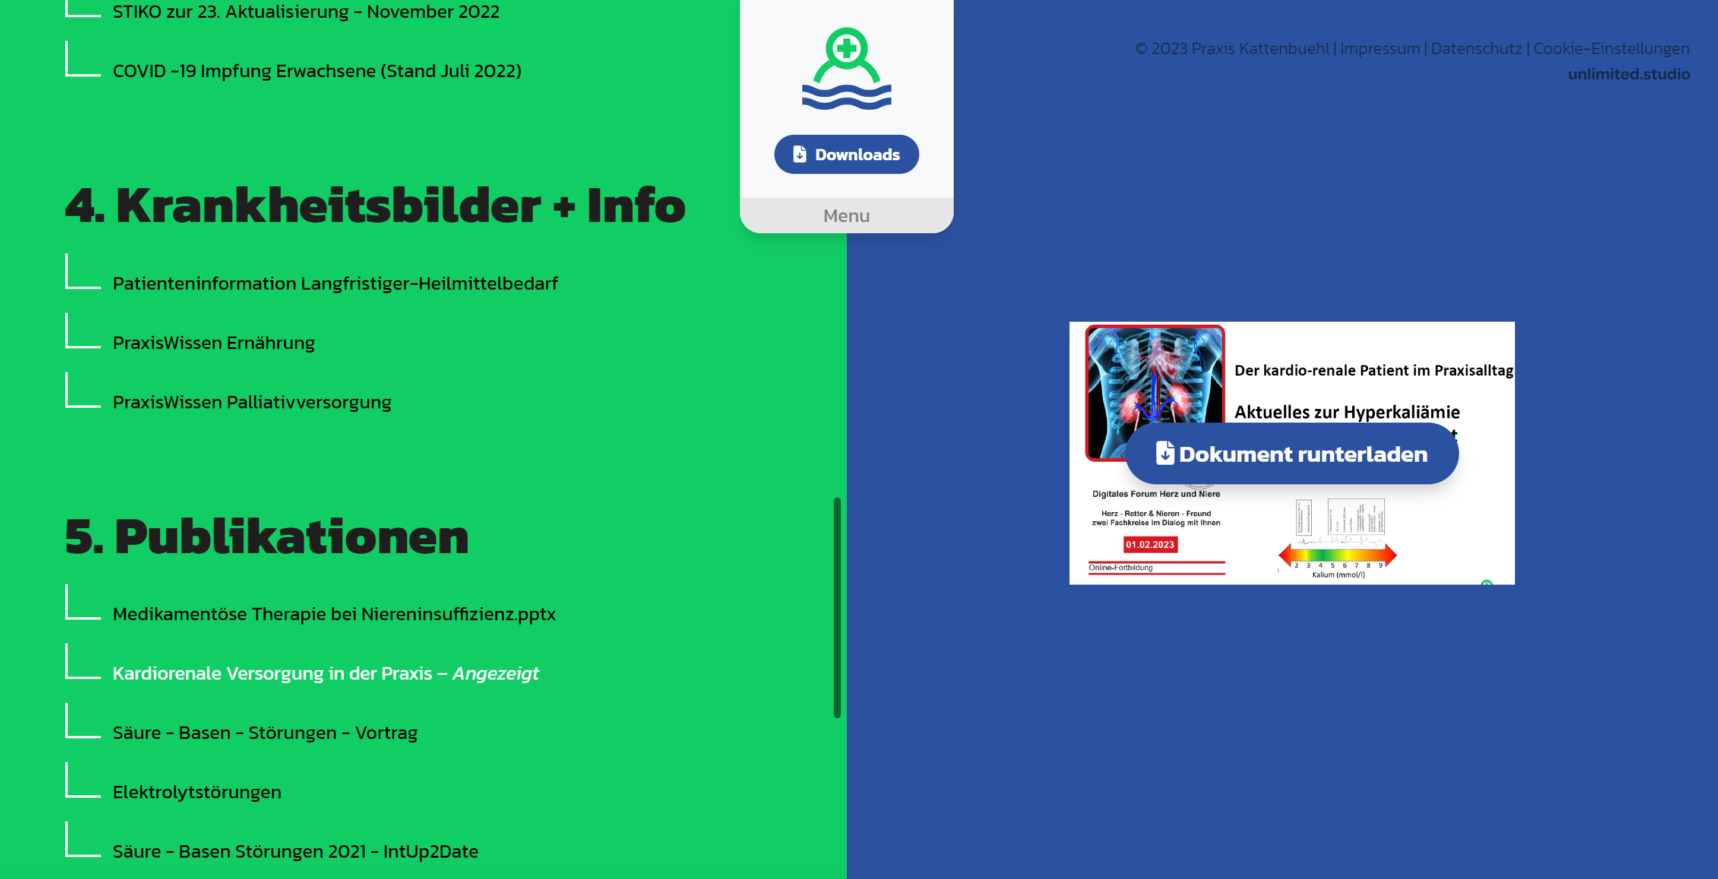
Influenza Update & weiterentwickelte Grippeimpfstoffe
Grippeimpfung - es geht mehr!
Fragen oder Literaturwünsche:
www.praxis-kattenbühl.de/downloads
Post@CarstenHafer.de

Slide 2
Interessenkonflikte
Vortragstätigkeit:
CSL Seqirus, Astra Zeneca
Beratertätigkeit:

Slide 3
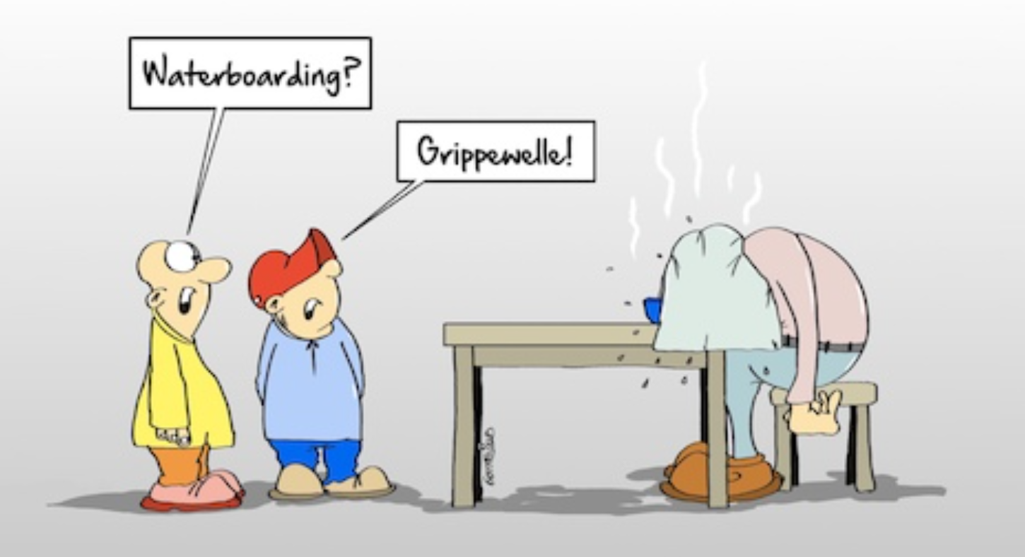

Slide 4
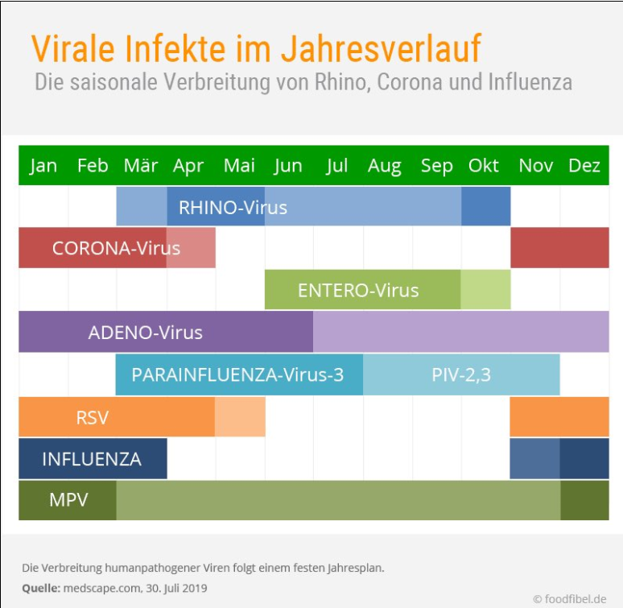
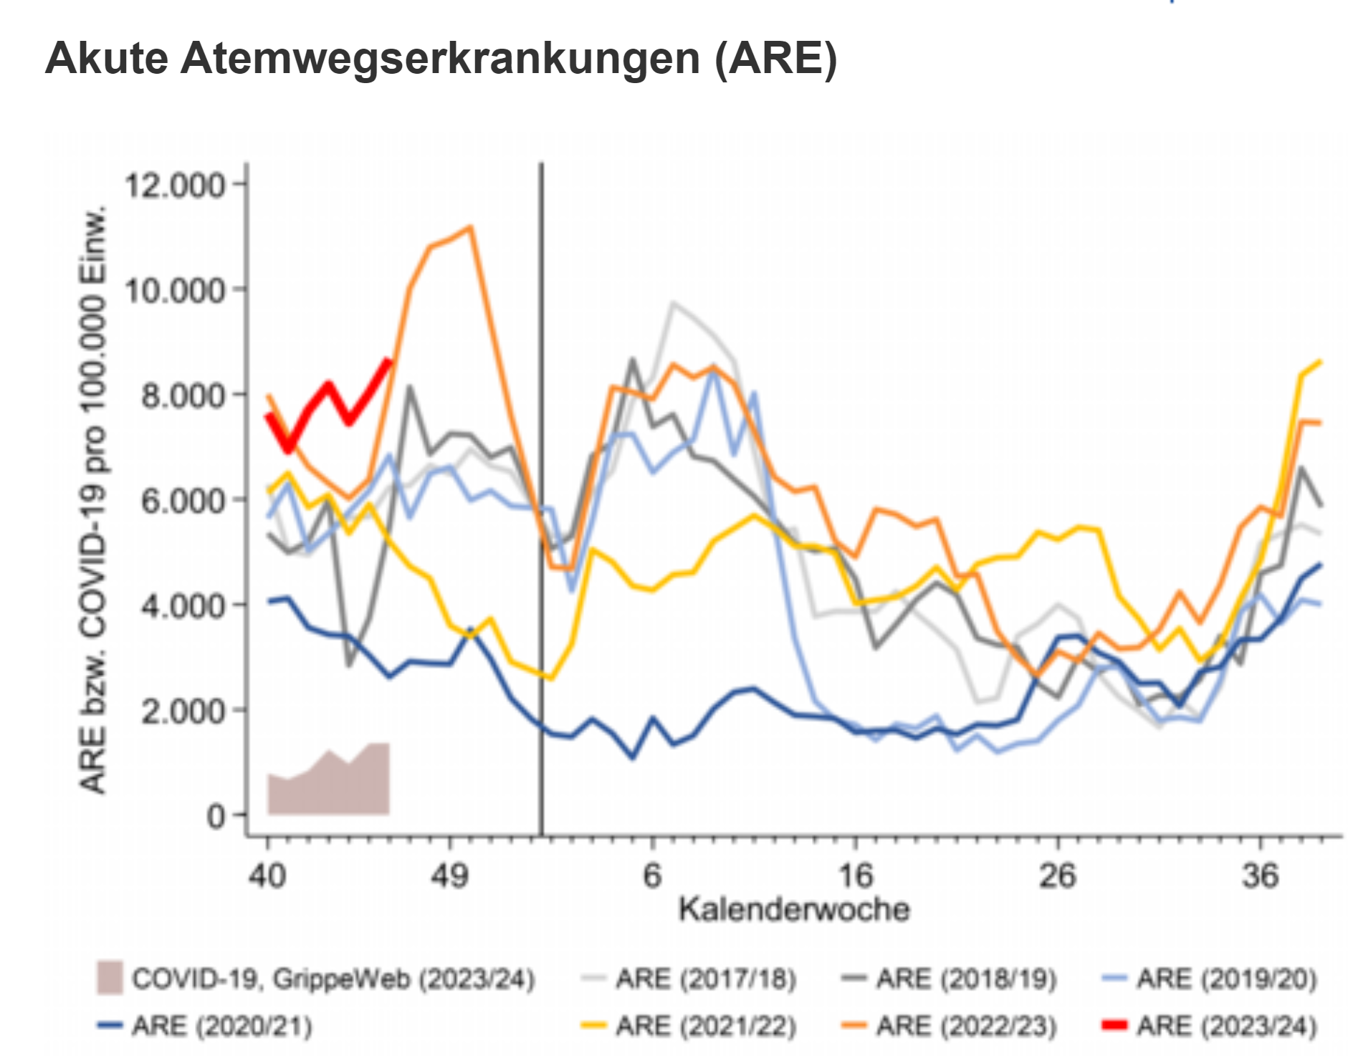
Virale Infektionen im Jahresverlauf
In der virologischen Überwachung in der Bevölkerung (GrippeWeb-Plus) wurden seit der 45. KW 2023 hauptsächlich
SARS-CoV-2 gefolgt von
Rhino-/Enteroviren
nachgewiesen
https://www.rki.de/DE/Content/Infekt/Sentinel/Grippeweb/Wochenberichte/Wochenbericht_aktuell.html
Notes:
https://www.rki.de/DE/Content/Infekt/Sentinel/Grippeweb/Wochenberichte/Wochenbericht_aktuell.html

Slide 5
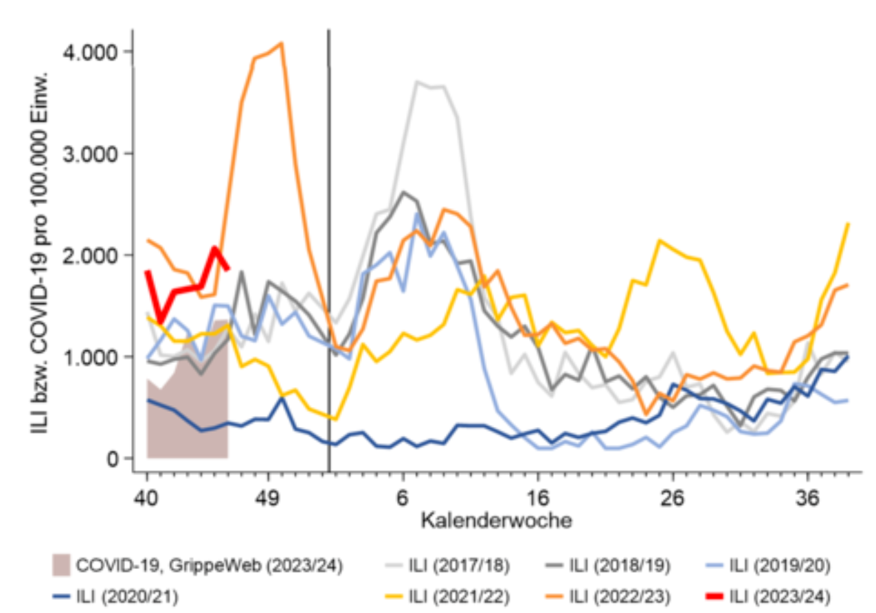
Grippeähnliche Erkrankungen (ILI = influenza-like illness)
“ILI-Inzidenz entspricht einer ILI-Rate von 1,8 % bzw. ca. 1,5 Millionen neu aufgetretenen grippeähnlichen Erkrankungen (Fieber mit Husten oder Halsschmerzen) in der Gesamtbevölkerung, unabhängig von einem Arztbesuch.“
Für die Bevölkerung in Deutschland geschätzten ILI-Inzidenzen (gesamt, pro 100.000 Einw.; Linien) in den Saisons 2017/18 bis 2023/24. Im Vergleich dazu ist die aus GrippeWeb berechnete COVID-19-Inzidenz (GrippeWeb-Teilnehmende mit einer akuten Atemwegserkrankung, die als Erregernachweis „SARS-CoV-2“ (laborbestätigt oder per Schnell-/Selbsttest) angegeben haben; braune Fläche) ab der 40. KW 2023 dargestellt.
GrippeWeb-Wochenbericht, Kalenderwoche 45/2023, Datenstand: Dienstag, 21.11.2023, 0:00 Uhr.

Slide 6


Influenza A und B
Influenza A Viren
Influenza B Viren
Leben und replizieren sich in Wildgeflügel; werden auf Menschen übertragen; andere Säuger sind Träger des Virus → Saisonale Epidemien & Pandemien
Influenza B-Viren mutieren weniger und befallen zum größten Teil Menschen → saisonale Epidemien
1. Yeo und Gan. Viruses. 2021;13(11):2276

Slide 7
Die saisonale Influenza-Erkrankung ist mehr als eine gewöhnliche Erkältung
 | Influenza-Erkrankung | Erkältung | Corona
Pathogen | Influenza-A/B-Virus¹ | >200 Pathogene⁵ | SARS-CoV-2⁶
Saisonalität | Saisonal¹ | Ganzjährig | Ganzjährig, könnte saisonal werden⁷
Einsetzen | Plötzlich² | Schleichend² | Schleichend⁶
Krankheitsgefühl | Schwer⁴ | Leicht⁴ | Mitunter Schwer⁶
Müdigkeit, Schwäche | Üblich, bis zu vielen Wochen² | Gelegentlich und vorübergehend² | Üblich⁶
Muskelschmerzen | Üblich² | Leicht² | Üblich⁶
Fieber | Üblich² | Selten² | Üblich⁶
Brustbeschwerden, Husten | Häufig, können schwer sein² | Leicht bis mittelschwer² | Häufig⁶
Risiko für Sekundärinfektion | Erhöhtes Risiko^{3,4} | Geringes Risiko⁴ | Erhöhtes Risiko⁸
Risiko für Komplikationen*^{3,4} | Erhöhtes Risiko^{3,4} | Geringes Risiko⁴ | Erhöhtes Risiko⁶
*Beispiele enthalten: Pneumonien, bakterielle Infektionen
SARS-CoV-2 – Severe acute respiratory syndrome-related coronavirus 2.
Referenzen in den Notizen.
Notes:
1. WHO. Influenza (Seasonal). http://www.who.int/mediacentre/factsheets/fs211/en/. Abgerufen im August 2022. 2. CDC. Flu Symptoms & Complications. https://www.cdc.gov/flu/consumer/symptoms.htm. Abgerufen im August 2022. 3. CDC. Clinical signs and symptoms of influenza. https://www.cdc.gov/flu/professionals/acip/clinical.htm. Abgerufen im April 2021. 4. CDC. Cold versus flu https://www.cdc.gov/flu/symptoms/coldflu.htm. Abgerufen im April 2021. 5. NIH. Understanding a common cold virus. https://www.nih.gov/news-events/nih-research-matters/understanding-common-cold-virus . Abgerufen im April 2021.
6. Mayo Clinic. COVID-19, cold, allergies and the flu: What are the differences? https://www.mayoclinic.org/diseases-conditions/coronavirus/in-depth/covid-19-cold-flu-and-allergies-differences/art-20503981. Abgerufen am 05.01.2023.
7. Ries J. COVID-19 Will Likely Become a Seasonal Disease, CDC Director Says. https://www.healthline.com/health-news/covid-19-will-likely-become-a-seasonal-disease-cdc-director-says. Abgerufen am 05.01.2023.
8. De Bruyn et al. 2022. BMC Infect Dis, 22(1):207.

Slide 8
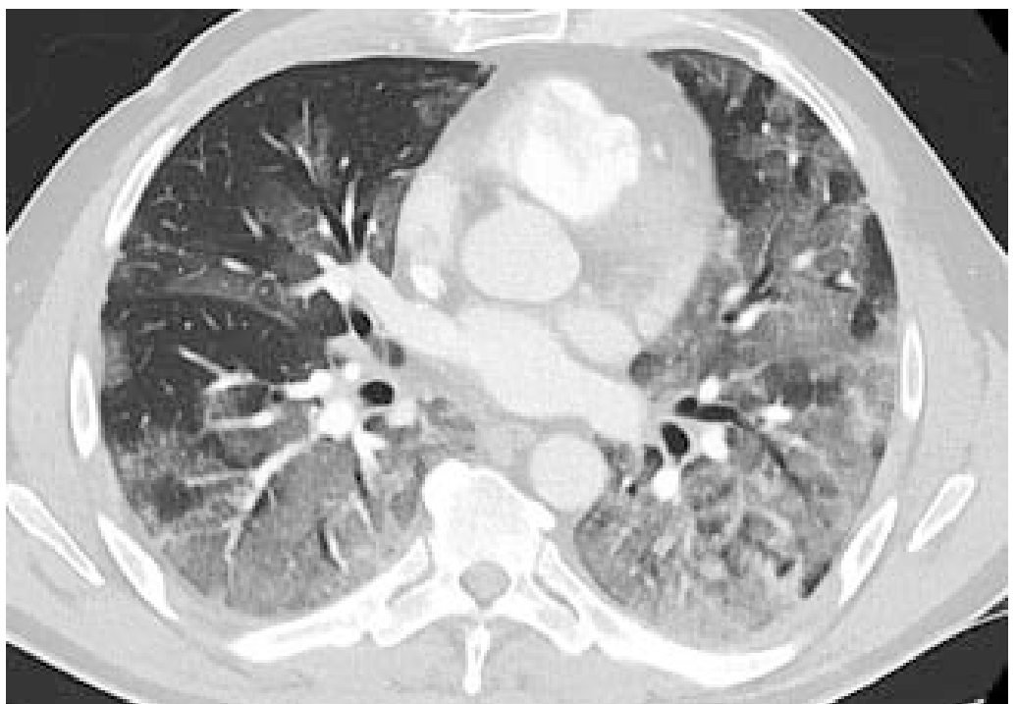
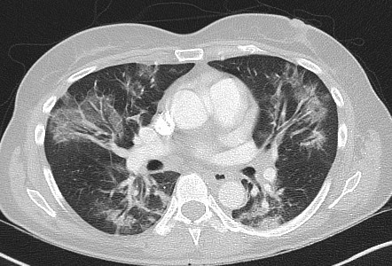
Komplikationen Influenza¹⁻³
Lungenentzündung
    direkt durch Influenza-Viren
    bakterielle Superinfektion
Steigerung kardiovaskulärer Ereignisse (Infarkte, Rhythmusstörungen)
  Seltener: Herzbeutel- und Herzmuskelentzündungen
Grafik entnommen aus Jia Z et al. Front Cell Infect Microbiol. 2021 Jul 1;11:663884. doi: 10.3389/fcimb.2021.663884
1. RKI Ratgeber Influenza, 2. infektionsschutz.de: GRIPPE (INFLUENZA), 3. https://www.nali-impfen.de/impfempfehlungen/impfungen-a-z/influenza-impfung/, abgerufen November 2023.
Notes:
Jia Z et al. Comparison of Clinical Characteristics Among COVID-19 and Non-COVID-19 Pediatric Pneumonias: A Multicenter Cross-Sectional Study. Front Cell Infect Microbiol. 2021 Jul 1;11:663884. doi: 10.3389/fcimb.2021.663884
Figure 2 Chest computed tomography (CT) scans for COVID-19 pneumonia patient and Non-COVID-19 viral pneumonia patients. (A, B) showed ground-glass opacities were located in the right lower lobe of the lung and upper lobe of the left lung and located under the pleura in a patient with COVID-19 pneumonia. (C, D) showed multiple patchy shadows and consolidation in two lungs in a patient with respiratory syncytial virus (RSV) pneumonia. (E, F) showed thickened tracheobronchial wall in right lung and ground-glass opacities were located in the left lower lobe of the lung in a patient with influenza A (IFA) pneumonia.
https://www.frontiersin.org/articles/10.3389/fcimb.2021.663884/full

Slide 9
Kardiovaskuläre Komplikationen
K. G. Skaarup et al: Influenza and cardiovascular disease pathophysiology: strings attached. Eur Heart J Suppl 2023 Vol. 25 Issue Suppl A Pages A5-a11
Notes:
K. G. Skaarup et al: Influenza and cardiovascular disease pathophysiology: strings attached. Eur Heart J Suppl 2023 Vol. 25 Issue Suppl A Pages A5-a11

Slide 10
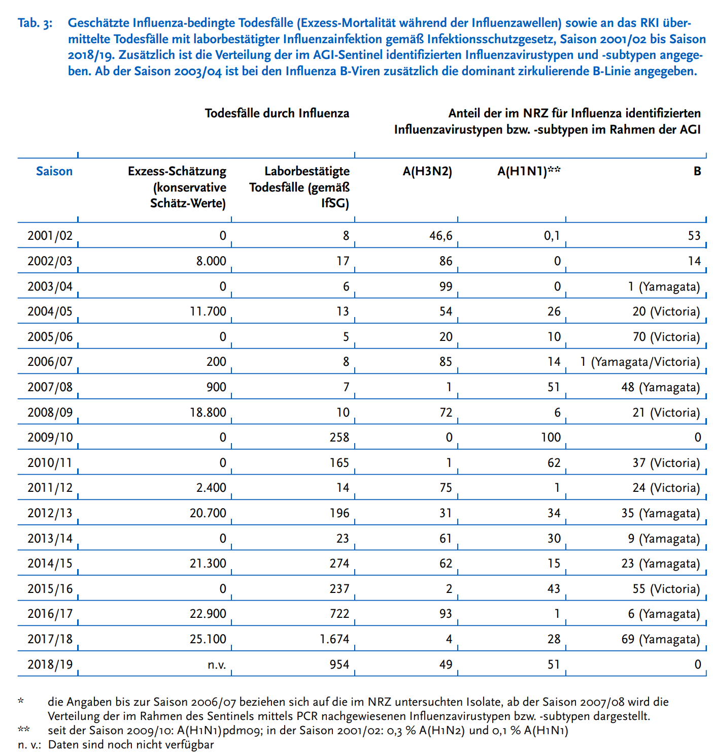
Saisonale Influenza - ein häufig unterschätztes Risiko:
Exzess-Mortaliät
Geschätzte Influenza-bedingte Todesfälle (Exzess-Mortalität während der Influenzawellen) sowie an das RKI übermittelte Todesfälle mit laborbestätigter Influenzainfektion gemäß Infektionsschutzgesetz, Saison 2001/02 bis Saison 2018/19.
Stetig steigende Exzess-Todesfälle von Influenza-Saison 2002/03 bis 2018/19
Robert Koch-Institut. Bericht zur Epidemiologie der Influenza in Deutschland, Saison 2018/19.

Slide 11
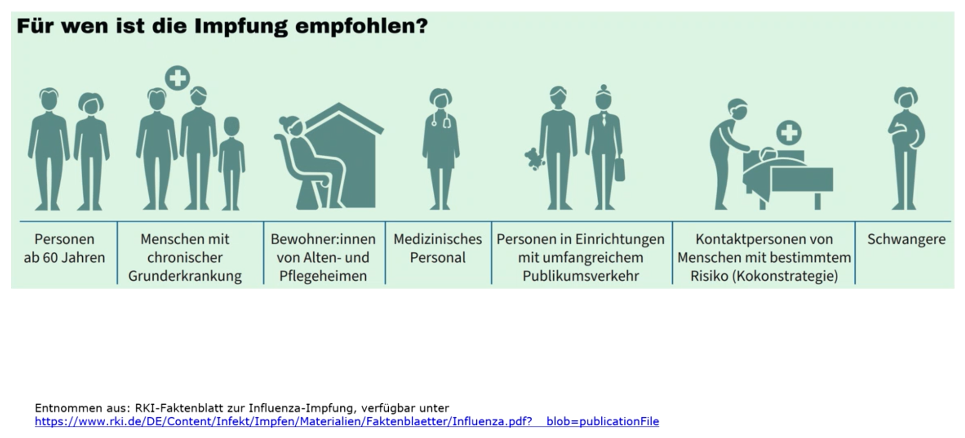


Wer profitiert von der Grippeimpfung ?

Slide 12
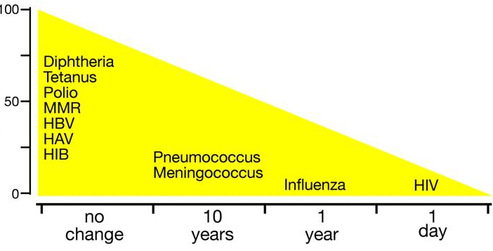
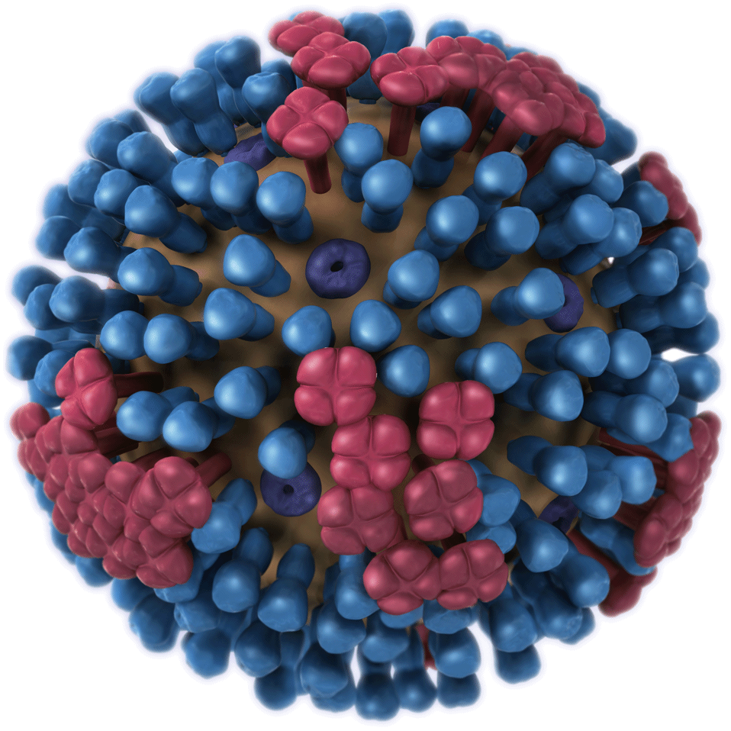
Influenza-Virus – eines der variabelsten Pathogene
Aufgrund der jährlichen Evolution der Influenza-Viren muss die Zusammensetzung der Impfstoffe jedes Jahr verändert werden
Diphtherie
Tetanus
Polio
MMR
HBV
HAV
HIB
Erfolgsrate Vakzin-Entwicklung (%)
Antigen Variabilität
Pneumokokken
Meningokokken
Influenza
HIV
Keine Änderung
10 Jahre
1 Jahr
1 Tag
HAV – Hepatitis A Virus; HBV – Hepatitis B Virus; HIB – Haemophilus influenzae Typ B; HIV – Humanes Immundefizienz-Virus; MMR – Masern, Mumps und Röteln.
Rappuoli. Nat Biotechnol. 2007;25:1361–1366.
Notes:
Saisonale Grippeviren verändern sich ständig, weshalb jedes Jahr die Grippeimpfstoffe an die jeweils zirkulierenden Grippeviren angepasst werden muss
Im Gegensatz zu anderen Erregern muss daher die Grippeimpfung jedes Jahr wiederholt werden

Slide 13
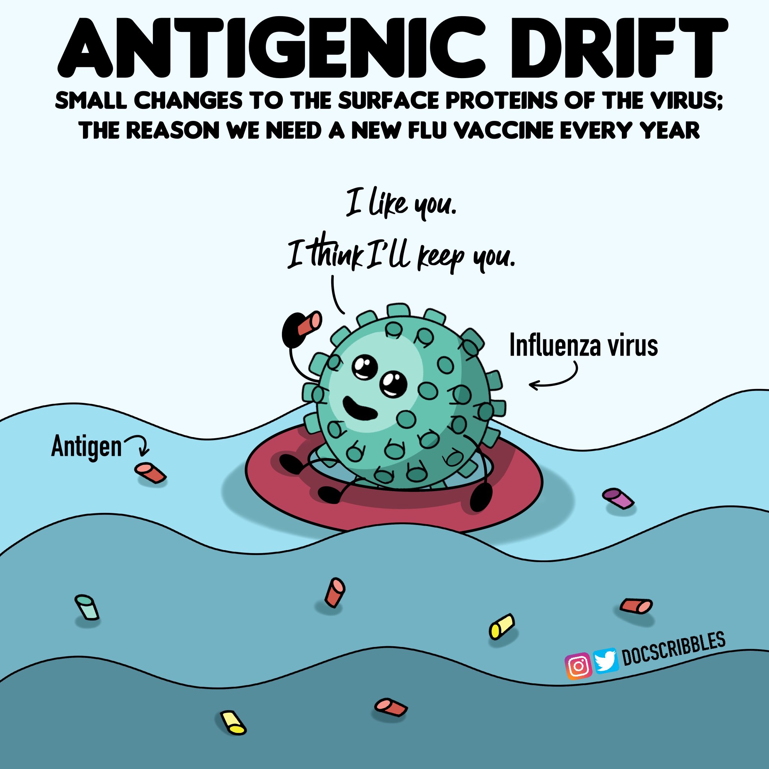
Influenza-Virus – eines der variabelsten Pathogene
Antigen Drift:
Die konstante Veränderung der Oberflächenproteine des Influenzavirus machen die jährliche Anpassung der Grippeimpfstoffe notwendig
https://twitter.com/DocScribbles/status/1251200333495312385/photo/1

Slide 14
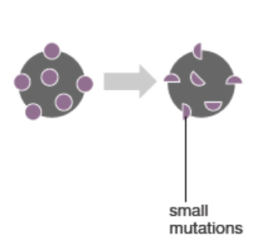

Mögliche Ursachen für geringe Impfeffektivität bei Influenza¹⁻³
BEDINGT DURCH
VIRUS
BEDINGT DURCH
WIRT
BEDINGT DURCH
HERSTELLUNGSVERFAHREN
ANTIGENDRIFT
IMMUNSENESZENZ
IMMUNSUPPRESSIVE THERAPIE
EI-ADAPTATION
Zirkulation von Viren
mit unterschiedlichen antigenen Eigenschaften
Ältere,
Immungeschwächte
Hämagglutinin im Impfstoff
unterscheidet sich bereits von dem empfohlenen Impfstamm
1. Van den Brand JMA, et al. J Virol. 2011;85(6):2851–2858; 2. Skowronski DM, et al. PLoS One. 2014;9(3):e92153. 3. Belongia EA, et al. Clin Infect Dis. 2019;69(10):1817–1823. ​

Slide 15





Fortlaufende Veränderungen in der Beschaffenheit des Influenza-Virus¹⁻³
Vakzin/Virus Match
Influenza-Viren können sich von Jahr zu Jahr ändern
Was dazu führen kann…
Vakzin/Virus Mismatch
Im Vergleich zu A/H1N1 und Influenza B tritt Mismatch normalerweise häufiger bei A/H3N2 auf
1. Green Book Immunisation against infectious disease. Chapter 19 Influenza. https://assets.publishing.service.gov.uk/government/uploads/system/uploads/attachment_data/file/733840/Influenza_green_book_chapter19.pdf. Abgerufen im April 2021. 2. WHO. Vaccine Effectiveness. http://www.who.int/influenza/vaccines/virus/recommendations/201502_qanda_vaccineeffectiveness.pdf.Abgerufen im April 2021. 3. CDC. Vaccine Effectiveness - How Well Does the Flu Vaccine Work? https://www.cdc.gov/flu/about/qa/vaccineeffect.htm. Abgerufen im April 2021.

Slide 16
Mögliche Ursachen für geringe Impfeffektivität bei Influenza¹⁻³
BEDINGT DURCH
VIRUS
BEDINGT DURCH
WIRT
BEDINGT DURCH
HERSTELLUNGSVERFAHREN
ANTIGENDRIFT
IMMUNSENESZENZ
IMMUNSUPPRESSIVE THERAPIE
EI-ADAPTATION
Zirkulation von Viren
mit unterschiedlichen antigenen Eigenschaften
Ältere,
Immungeschwächte
Hämagglutinin im Impfstoff
unterscheidet sich bereits von dem empfohlenen Impfstamm
1. Van den Brand JMA, et al. J Virol. 2011;85(6):2851–2858; 2. Skowronski DM, et al. PLoS One. 2014;9(3):e92153. 3. Belongia EA, et al. Clin Infect Dis. 2019;69(10):1817–1823. ​

Slide 17
Weiterentwickelte Grippeimpfstoffe für ältere Erwachsene
Bei älteren Menschen führt eine nachlassende Immunität (Immunseneszenz) zu einer schlechteren Reaktionsfähigkeit auf Impfstoffe¹
MF59-adjuvantierte und nicht-adjuvantierte Hochdosisimpfstoffe gegen saisonale Influenza wurden entwickelt, um ältere Menschen mit hohem Risiko für schwere Komplikationen zu schützen²
Erleichtern eine stärkere Immunantwort nach Immunisierung³
Adjuvantierte Impfstoffe
Hochdosierte Impfstoffe
HA – Hämagglutinin
1. Domnich A & de Waure C. Int J Infect Dis. 2022 Sep;122:855-863. 2.Wong & Webby. Clin Microbiol Rev. 2013;26:476–92. 3. Wiggins KB et al. Viruses. 2021 Jun 9;13(6):1109.
https://twitter.com/DocScribbles/status/1251200333495312385/photo/1
Notes:
Das adjuvantierte Vakzin enthält das Adjuvanz MF59 (Öl-in-Wasser Emulsion; Öl-Bestandteil Squalen → Squalen, ein natürlicher Bestandteil von Zellmembranen, kommt in Pflanzen, Tieren und Menschen vor. Im menschlichen Körper kommt es im Talg (einem Oberflächenfett der Haut) vor und ist eine natürlich vorkommende Vorstufe von Cholesterin.)
Das hochdosierte Vakzin enthält die 4-fache Menge an Antigen (=HA-Protein)
→ Beide Impfstoffe zeigen einen Effektivitäts-Vorteil gegenüber nicht adjuvantierten, standarddosierten Impfstoffen.

Slide 18
Mögliche Ursachen für geringe Impfeffektivität bei Influenza¹⁻³
BEDINGT DURCH
VIRUS
BEDINGT DURCH
WIRT
BEDINGT DURCH
HERSTELLUNGSVERFAHREN
ANTIGENDRIFT
IMMUNSENESZENZ
IMMUNSUPPRESSIVE THERAPIE
EI-ADAPTATION
Zirkulation von Viren
mit unterschiedlichen antigenen Eigenschaften
Ältere,
Immungeschwächte
Hämagglutinin im Impfstoff
unterscheidet sich bereits von dem empfohlenen Impfstamm
1. Van den Brand JMA, et al. J Virol. 2011;85(6):2851–2858; 2. Skowronski DM, et al. PLoS One. 2014;9(3):e92153. 3. Belongia EA, et al. Clin Infect Dis. 2019;69(10):1817–1823. ​

Slide 19
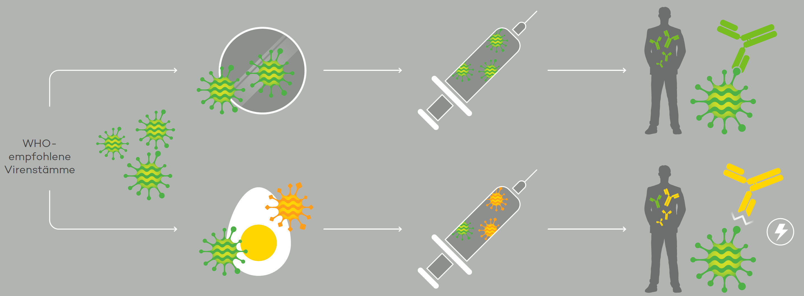

Die zellkulturbasierte Produktion von Influenza-Impfstoffen vermeidet die Ei-Adaptation¹⁻⁴
Zellkulturbasierte Virusproduktion
Vermehrung in Säugetierzellen
Hohe Übereinstimmung mit WHO-Virusstämmen
Zellkulturbasierter
Influenza-Impfstoff
WHO-empfohlene Virusstämme
Eibasierter Influenza-Impfstoff
Impfeffektivität durch Ei-Adaptation potentiell beinflußt
Eibasierte
Virusproduktion
Vermehrung in Hühnereiern kann zur
Ei-Adaptation führen
WHO – World Health Organisation
1 S. Rajaram et al, Therapeutic Advances in Vaccines and Immunotherapy 2020, Vol. 8: 1–10 DOI: 10.1177/ 2515135520908121. 2 Centers for Disease Control and Prevention. Cell-based flu vaccines. https://www.cdc.gov/flu/prevent/cell-based.htm; zuletzt aufgerufen Januar 2023. 3 Barr Ian G. et al. Cell culture derived influenza vaccines in the severe 2017–2018 epidemic season: a step towards improved influenza vaccine effectiveness. NPJ Vaccines. 2018 Oct 9;3:4. 4 Robert Koch Institut. Epidemiologisches Bulletin Nr. 01 2021.
Notes:
Die Herstellung von Grippeimpfstoffen in Säugetierzellkultur umgeht die Ei-Adaptation und führt zu Impfviren, die eine hohe Übereinstimmung mit den WHO-Virusstämmen haben.
Eine hohe Übereinstimmung der Impfviren mit den WHO-Referenzviren hat einen potentiell positiven Effekt auf die Impfeffektivität (unter der Annahme, dass die Empfehlungen der WHO empfohlenen Impfstämme die tatsächlich zirkulierenden Viren antigenisch abdecken).

Slide 20
Effektivität zellkulturbasiert (QIVc) vs. eibasierter (QIVe) Influenza-Impfstoff Testbestätigte Influenza, 4-64 Jahre
Favorisiert QIVe
Saison | QIVc |  |  | QIVe |  |  | rVE (95% KI)*
 | Fälle | Kontrolle |  | Fälle | Kontrolle
2017-18 | 726 | 2.386 |  | 8.390 | 20.319 |  | 14.8% (7.0 – 22.0)
2018-19 | 723 | 2.703 |  | 9.280 | 20.682 |  | 12.5% (4.7 – 19.6)
2019-20 | 979 | 2.911 |  | 9.987 | 20.521 |  | 10.0% (2.7 – 16.7)
Favorisiert QIVc
*Doubly robust main analysis rVE: relative Impfeffektivität, KI: Konfidenzinterval
Limitationen: Für diese Studie wurden routinemäßig erhobene Daten aus Krankenversicherungsansprüchen und elektronischen Gesundheitsakten (EHR) verwendet. Die Studie verwendete ein testnegatives Design, das retrospektiv auf vorhandene reale Daten aus einem integrierten Datensatz angewendet wurde, der elektronische Gesundheitsakten mit Apotheken- und medizinischen Versicherungsleistungen von mehr als 120 Millionen Patienten in den Vereinigten Staaten verknüpft. Die Patienten wurden auf der Grundlage ausgewählt, ob sie entweder zellbasierten oder standard eibasierten tetravalenten Grippeimpfstoff erhalten hatten und zwischen 4 und 64 Jahre alt waren. Die Studienpopulation umfasste Patienten, bei denen innerhalb von 7 Tagen nach einer dokumentierten akuten Atemwegs- oder Fiebererkrankung (ARFI) ein Influenza-Test durchgeführt wurde. Sie unterliegen den typischen Einschränkungen von Studien, bei denen Daten verwendet werden, die ursprünglich für Zwecke der Routineversorgung erhoben wurden, sowie den inhärenten potenziellen Risiken von Verzerrungen, Unvollständigkeit oder fehlenden Daten. Insbesondere wurde die Bestätigung des Influenza-Tests im Rahmen der Routineversorgung eingeholt und nicht nach vorher festgelegten Screening-Kriterien durchgeführt, die allerdings durch die Anforderung angenähert wurden, dass die Patienten eine Diagnose einer akuten Atemwegserkrankung oder einer fiebrigen Erkrankung in zeitlicher Nähe zum Influenza-Test haben. Darüber hinaus ist zu beachten, dass die Impfung nicht nach dem Zufallsprinzip zugewiesen wurde, was zu einer Verzerrung der Schätzungen durch nicht gemessene Störfaktoren führen könnte. Außerdem fehlten in den Daten Informationen über Grippetests, die in einem Krankenhaus durchgeführt wurden.
1: Stein AN. (2023. September 17-20) “Superior effectiveness of cell-based versus egg-based quadrivalent influenza vaccines against outpatient test-confirmed influenza over three consecutive seasons in the United States” 9th ESWI Influenza Conference. Valencia, Spain.
Notes:
Die Ergebnisse der Hauptanalysen zeigen in den drei US-Saisons der Studie eine konsistent überlegene Wirksamkeit von QIVc gegenüber QIVe, mit einem geschätzten rVE von 14,8 % in den Jahren 2017–18, 12,5 % in den Jahren 2018–19 und 10 % im Jahr 2019-20.
Die 95 %-Konfidenzintervalle waren recht eng und schlossen in allen Fällen 0 aus, was eine statistisch signifikante Überlegenheit zeigt (= wenn die Konfidenzintervalle bei Forest-Plots die 0-Achse nicht schneiden ist das Ergebnis statistisch signifikant)
Die Population wurde auf die Altersgruppe 4 bis 64 Jahre beschränkt, da für die ältere Bevölkerung ab 65 Jahren andere weiterentwickelte Impfstoffe empfohlen werden und QIVc zum Zeitpunkt der Studie nicht für Kinder unter 4 Jahren registriert war.
Die Studie nutzte Daten aus Grippetests, die im Rahmen der routinemäßigen ambulanten Versorgung durchgeführt und in den elektronischen Patientenakten (EHRs) erfasst wurden.
Die Studie verwendete ein testnegatives Design, das retrospektiv auf vorhandene reale Daten aus einem integrierten Datensatz angewendet wurde, der elektronische Gesundheitsakten mit Apotheken- und medizinischen Versicherungsleistungen von mehr als 120 Millionen Patienten in den Vereinigten Staaten verknüpft.
_______
Die Patienten wurden auf der Grundlage ausgewählt, ob sie entweder QIVc oder QIVe erhalten hatten und zwischen 4 und 64 Jahre alt waren. Die Studienpopulation umfasste Patienten, bei denen innerhalb von 7 Tagen nach einer dokumentierten akuten Atemwegs- oder Fiebererkrankung (ARFI) ein Influenza-Test durchgeführt wurde. Diese zeitliche Zuordnung war erforderlich, um:
sich den Prinzipien des prospektiven Test-Negativ-Designs anzunähern
eine ähnliche Einstellung zur Gesundheitsfürsorge bei Fällen und Kontrollen zu gewährleisten
sicherzustellen, dass relevante Symptome der Grund für den Test sind
Patienten wurden anhand der Ergebnisse des Influenzatests in Fälle und Kontrollen eingeteilt und dann anhand des erhaltenen Impfstoffs weiter klassifiziert.
Die Studie wandte eine robuste Methodik an und umfasste Sensitivitätsanalysen, um mögliche Verzerrungen zu addressieren.
Der Verzerrung bei der Auswahl des Impfstoffs wurde durch Anpassung der Haupt- und Sensitivitätsanalyse mithilfe einer doppelt robusten Methodik entgegengewirkt, die die inverse Wahrscheinlichkeit der Behandlungsgewichtung (IPTW) und die multivariate Anpassung kombiniert. Die angepassten Chancenverhältnisse wurden mithilfe der logistischen Regression geschätzt und die rVE wurde als (1-angepasstes Chancenverhältnis) geschätzt, ausgedrückt als Prozentsatz.
Alle Analysen wurden für 4 a priori definierte Kovariaten angepasst: Alter, Geschlecht, geografische Region und Kalenderzeit. Es wurden auch Daten für andere Kovariaten gesammelt, darunter Rasse, ethnische Zugehörigkeit, Impfwoche, Charlson-Komorbiditätsindex, Zusatzerkrankungen mit hohem Risiko und Ressourcennutzung im Gesundheitswesen, wobei die Analysen auch für diese angepasst wurden, wenn sich herausstellte, dass sie zwischen den Impfstoffgruppen unausgewogen waren.
Zusätzlich wurden Sensitivitätsanalysen durchgeführt zur: Berücksichtigung der Testneigung; einer Beschränkung auf die Hauptsaison, um eine mögliche Fehlklassifizierung des Ergebnisses in Zeiten geringer Influenzaaktivität zu vermeiden; und Abstimmung auf die Testwoche, um eine Anpassung an Kalenderzeit und Saisonalität sicherzustellen.

Slide 21
Saisonale Grippeimpfstoffe 2023/24 (PEI)¹
Bezeichnung | Impfstofftyp | Zugelassen ab
Aflu­ria Te­tra | In­flu­enza-Spal­timpf­stoff (Vi­ru­simpf­stoff, in­ak­ti­viert) | 18 Jahre
Influsplit Tetra | In­flu­enza-Spal­timpf­stoff (Vi­ru­simpf­stoff, in­ak­ti­viert) | 6 Monate
Influvac Tetra | In­flu­enza-Un­ter­ein­hei­ten-Impf­stoff aus Ober­flä­chen­an­ti­gen (Vi­ru­simpf­stoff, in­ak­ti­viert) | 6 Monate
Xanaflu Tetra | In­flu­enza-Un­ter­ein­hei­ten-Impf­stoff aus Ober­flä­chen­an­ti­gen (Vi­ru­simpf­stoff, in­ak­ti­viert) | 6 Monate
Vaxigrip Tetra | In­flu­enza-Spal­timpf­stoff (Vi­ru­simpf­stoff, in­ak­ti­viert) | 6 Monate
Fluenz Tetra | In­flu­enza-Impf­stoff (Vi­ru­simpf­stoff, le­bend-at­te­nu­iert) | 2-17 Jahre
Efluelda | In­flu­enza-Spal­timpf­stoff (Vi­ru­simpf­stoff, in­ak­ti­viert, 60 Mi­kro­gramm HA/Stamm) | 60 Jahre
Fluad Tetra | In­flu­enza-Untereinheiten-Impfstoff aus Ober­flä­chen­an­ti­gen (Vi­ru­simpf­stoff, in­ak­ti­viert, adjuvantiert) | 65 Jahre (50 Jahre*)
Flucelvax Tetra | In­flu­enza-Un­ter­ein­hei­ten-Impf­stoff aus Ober­flä­chen­an­ti­gen (Vi­ru­simpf­stoff aus Zell­kul­tu­ren, in­ak­ti­viert, frei von Hüh­nerei­weiß) | 2 Jahre
Supemtek | In­flu­enza-Impf­stoff (re­kom­bi­nant, her­ge­stellt in Zell­kul­tur) | 18 Jahre (noch nicht verfügbar)
„Weiterentwickelte“ Grippeimpfstoffe
*Positive CHMP Bewertung am 9. November 2023 erhalten (https://www.ema.europa.eu/en/medicines/human/summaries-opinion/fluad-tetra)
PEI – Paul-Ehrlich-Institut, HA – Hämagglutinin.
1. Modifiziert nach: Saisonale Influenza-Impfstoffe, abrufbar unter https://www.pei.de/DE/arzneimittel/impfstoffe/influenza-grippe/influenza-node.html, abgerufen Oktober 2023.
Notes:
Auflistung aller in Deutschland verfügbaren Impfstoffe, welche bei PEI gelistet sind.
Spaltimpfstoffe: Fragmentierung durch Zerstörung der Erregeroberfläche mit Detergentien oder starken organischen Lösungsmitteln. Vakzine besteht aus einer Mischung viraler Proteine, die eine hohe Immunogenität besitzen. Die meisten Viruslipide werden im Laufe der Herstellung eliminiert.
Untereinheiten-Impfstoffe (Subunit-Impfstoff): höherer Reinigungsgrad als Spaltimpfstoffe
Spaltimpfstoffe und Subunitimpfstoffe sind Totimpfstoffe (enthalten nur noch inaktive Teile des Virus)

Slide 22
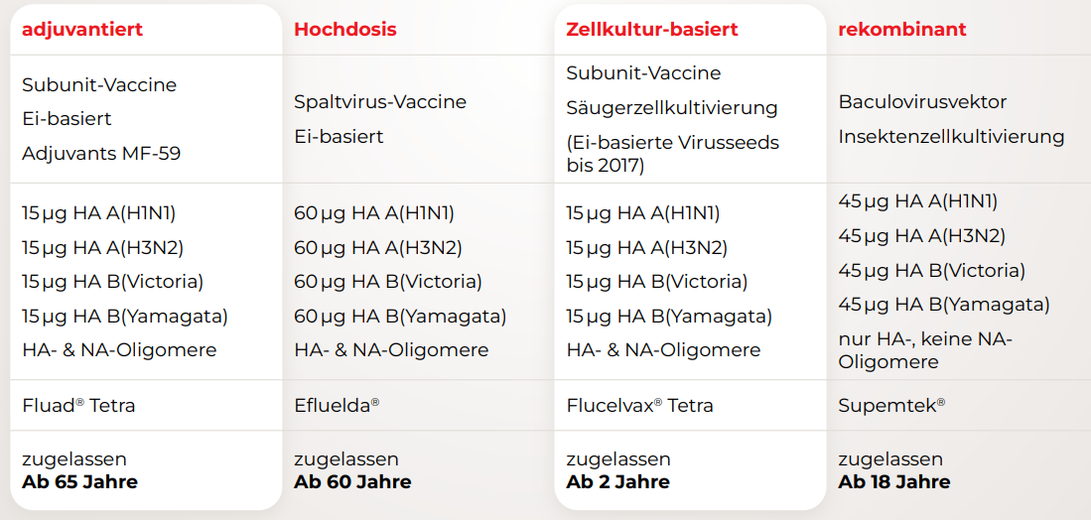
Überblick weiterentwickelte Grippeimpfstoffe^{*, #, 1}
Adjuvantiert
Hochdosis
Zellkulturbasiert
Rekombinant
*Vgl. Protokoll zur 96. Sitzung vom 17. Juni 2020. https://www.rki.de/DE/Content/Kommissionen/STIKO/ Protokolle/protokolle_node.html Im Protokoll zur Sitzung bezeichnet die STIKO den MF-59-adjuvantierten Impfstoff, Hoch-Dosis-Impfstoff, rekombinanten Impfstoff und zellbasierten Impfstoff als „weiterentwickelte Impfstoffe“.
# aktualisierter Stand Juni 2023
Vereinfachte Darstellung auf Basis von: Epidemiologisches Bulletin 1/2021. Unter: https://www.rki.de/DE/Content/Infekt/EpidBull/Archiv/2021/Ausgaben/01_21.pdf?__blob=publicationFile. Zugriff: Juni 2023
Notes:
Der rekombinante Impfstoff ist in der EU zugelassen, aber in Deutschland noch nicht verfügbar
Bei dem rekombinanten Impfstoff wird nur das Hämagglutinin (HA) Protein der jeweiligen Virusstämme rekombinant in einer Insektenzellkultur hergestellt.

Slide 23
Influenza-Saison 2021/2022:
Impfquoten einzelner KV-Regionen / Gesamt
 | BW | BY | BE | BB | HB | HH | HE | MV | NI | NO | RP | SL | SN | ST | SH | BW | WL | Gesamt
Standardimpfung ≥60-Jährige | 26,8 | 32,2 | 53,0 | 58,6 | 48,2 | 42,0 | 42,9 | 56,3 | 52,3 | 44,0 | 45,1 | 43,5 | 52,5 | 61,3 | 51,8 | 51,3 | 41,9 | 43,3
Indikationsimpfung: ≥18-Jährige mit impfrelevanten Grunderkrankungen | 22,1 | 26,3 | 43,5 | 50,7 | 38,5 | 33,7 | 33,7 | 48,1 | 41,6 | 34,7 | 35,9 | 37,7 | 45,4 | 53,1 | 42,3 | 43,4 | 33,8 | 35,4
Impfung bei Schwangeren | 13,8 | 12,9 | 27,3 | 16,5 | 21,3 | 22,1 | 17,9 | 20,2 | N.v. | 20,2 | 16,2 | 18,0 | 20,1 | 24,4 | 20,2 | 15,4 | 18,3 | 17,5
BW – Baden-Württemberg; BY – Bayern; BE – Berlin; BB – Brandenburg; HB – Bremen; HH – Hamburg; HE – Hessen; MV – Mecklenburg-Vorpommern; NI – Niedersachsen; NO – Nordrhein; RP – Rheinland-Pfalz; SL – Saarland; SN – Sachsen; ST – Sachsen-Anhalt; SH – Schleswig-Holstein; TH – Thüringen; WL – Westfalen-Lippe; N.v. – nicht verfügbar.
KV – Kassenärztliche Vereinigung.
1. Rieck et al. Epid Bull. 2022;49:3-23.

Slide 24
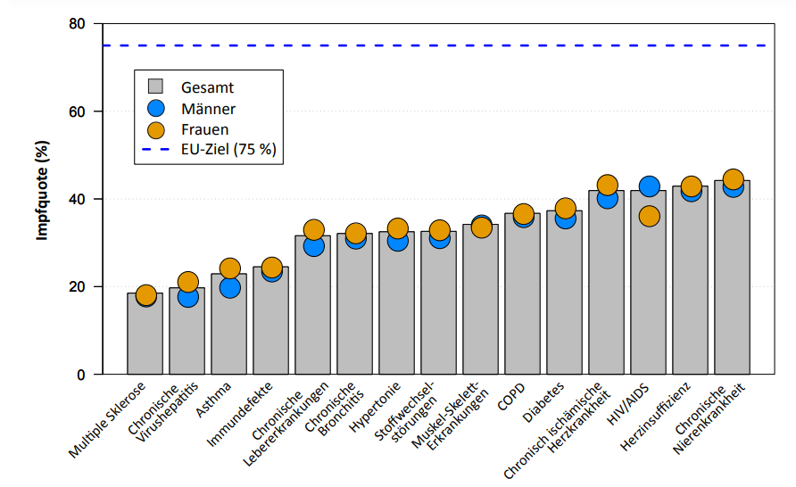
Impfquoten bei Patienten mit ausgewählten chronischen Krankheiten nach Geschlecht und Alter für die Influenzasaison 2017/2018
60
Diabetes
50
40
Impfquote (%)
30
Impfquote (%)
20
10
0
1-9
10-19
20-29
30-39
40-49
50-59
60-69
70-79
≥80
Adaptiert nach Abbildung 1 und 2 im Akmatov MK, Holstiege J, Steffen A, Bätzing J. Inanspruchnahme von Influenzaimpfungen bei chronisch kranken Personen im vertragsärztlichen Sektor – Auswertung der Abrechnungsdaten für den Zeitraum 2009 bis 2018. Zentralinstitut für die kassenärztliche Versorgung in Deutschland (Zi). Versorgungsatlas Bericht Nr. 20/03. Berlin 2020. DOI: 10.20364/VA-20.03. URL: https://www.versorgungsatlas.de/themen/alle-analysen-nach-datum-sortiert/?tab=6&uid=10 zuletzt abgerufen August 2022.

Slide 25
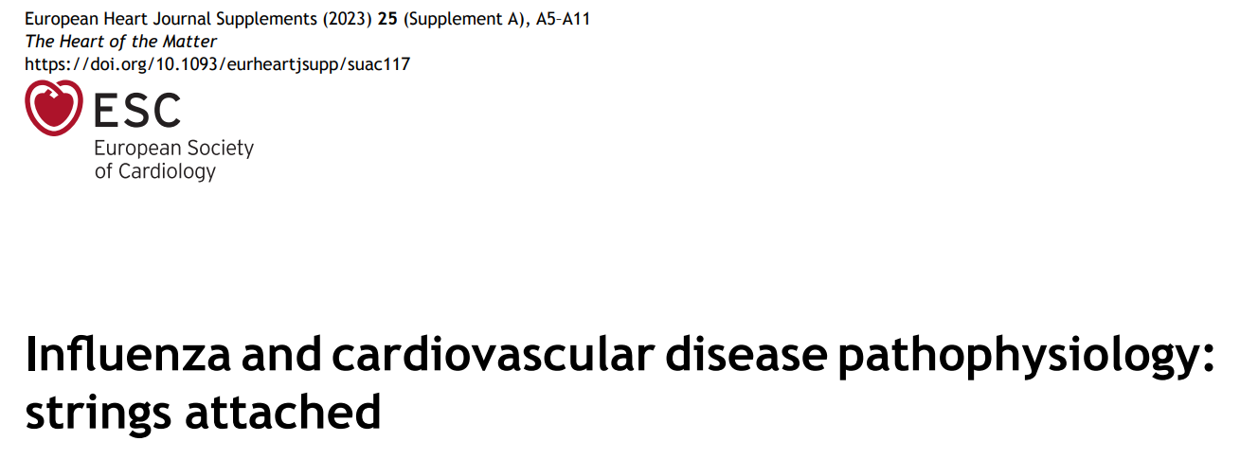
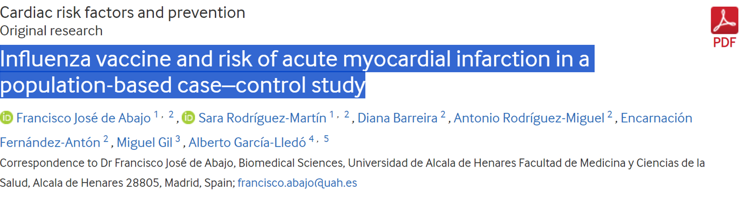
Hilft die Impfung denn wirklich ???

Slide 26
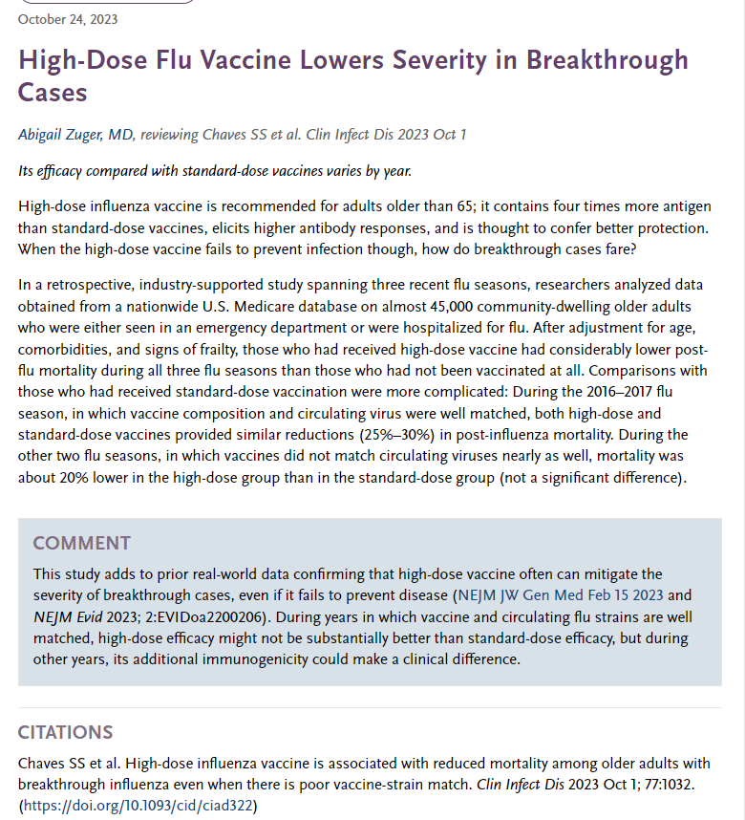
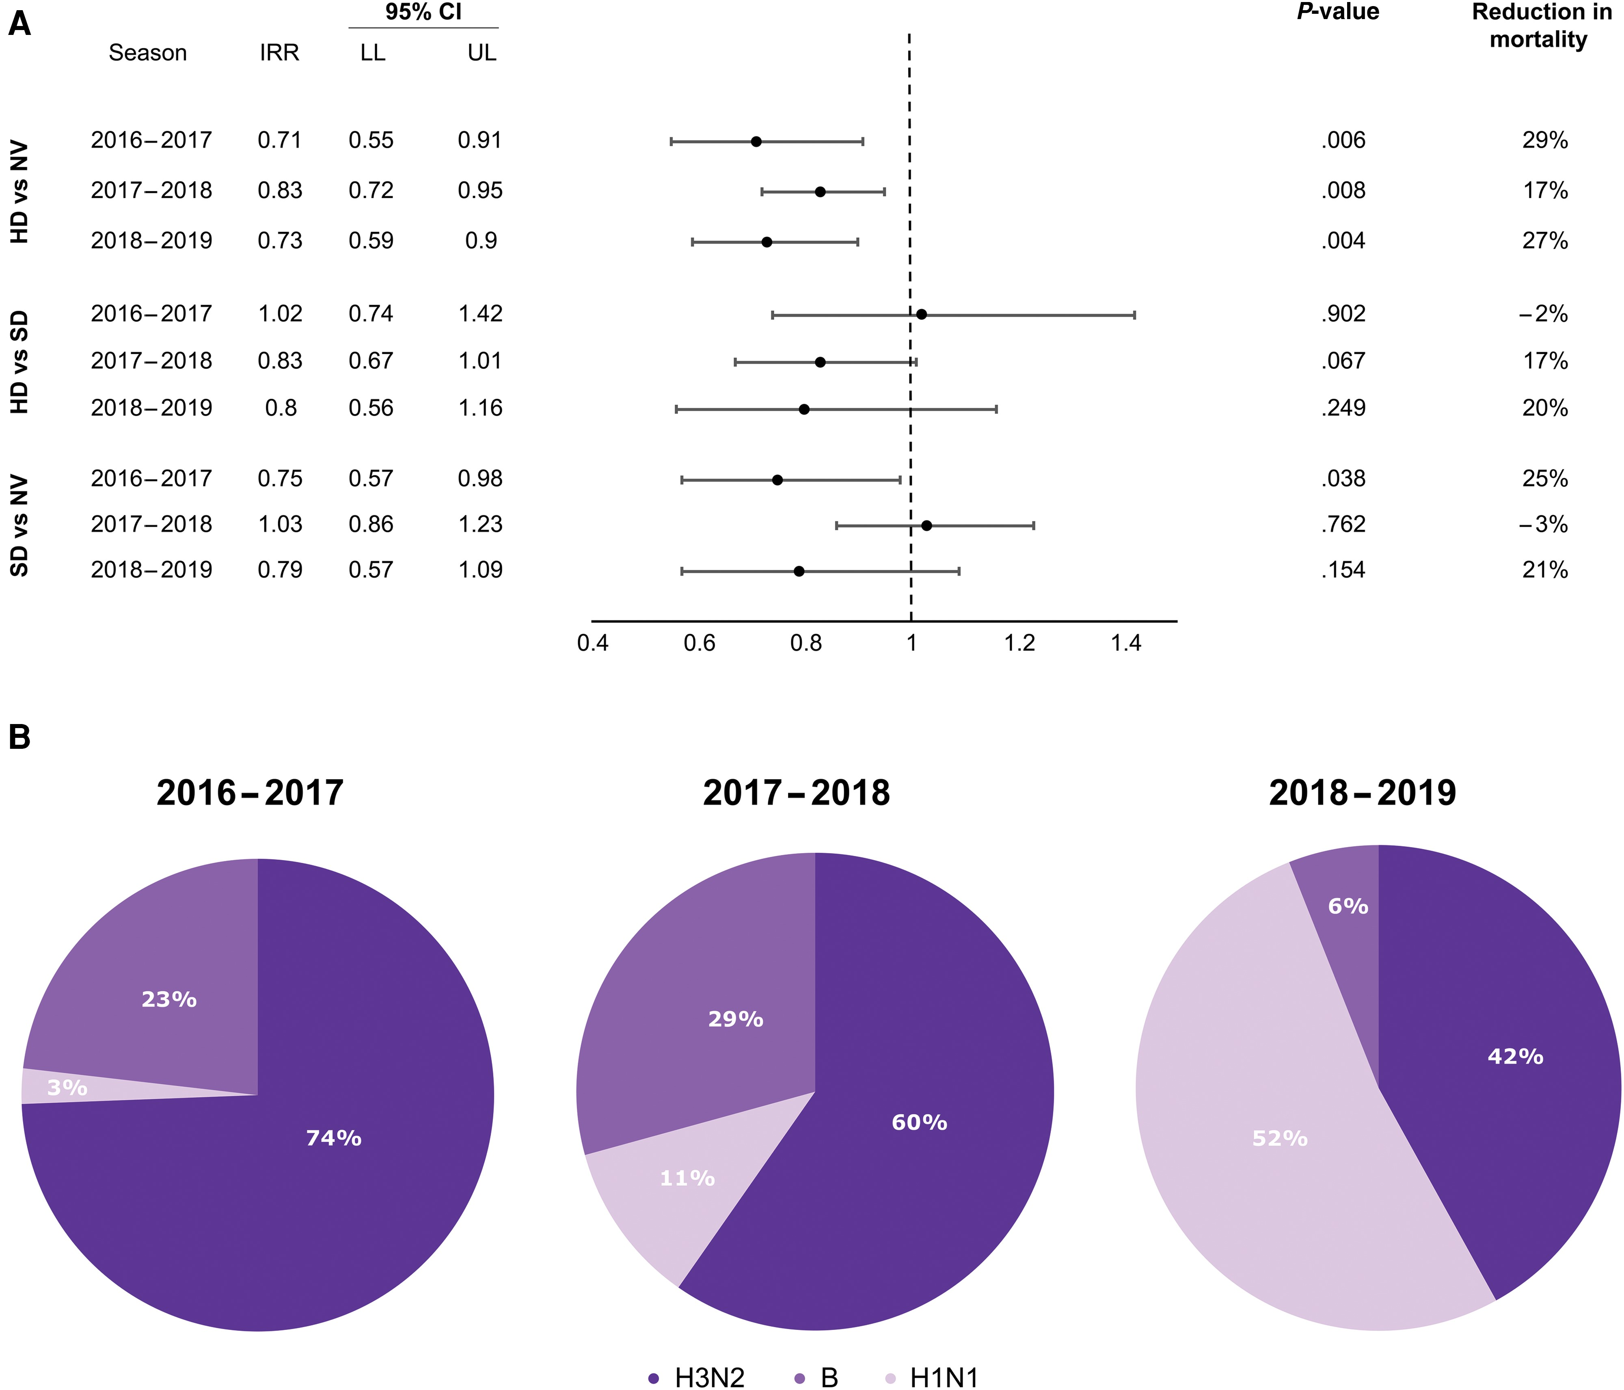
Clin Infect Dis 2023 Oct 1; 77:1032. (https://doi.org/10.1093/cid/ciad322. opens in new tab)

Slide 28
Grippeimpfung bei Hypertonie

Slide 29

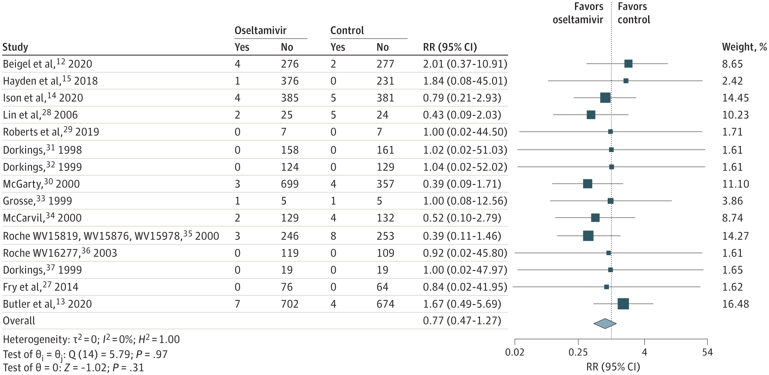
From: Evaluation of Oseltamivir Used to Prevent Hospitalization in Outpatients With Influenza: A Systematic Review and Meta-analysis
JAMA Intern Med. Published online June 12, 2023. doi:10.1001/jamainternmed.2023.0699
Figure Legend:
Random Effects Meta-analysis on the Outcome of Hospitalization Within the ITTi Population Aged 12 Years and Older“Yes” indicates the number of individuals hospitalized, and “No” indicates the number of individuals who were not. Statistical heterogeneity was examined with the I² test whereby a value greater than 50% was considered statistically significant heterogeneity.

Slide 30
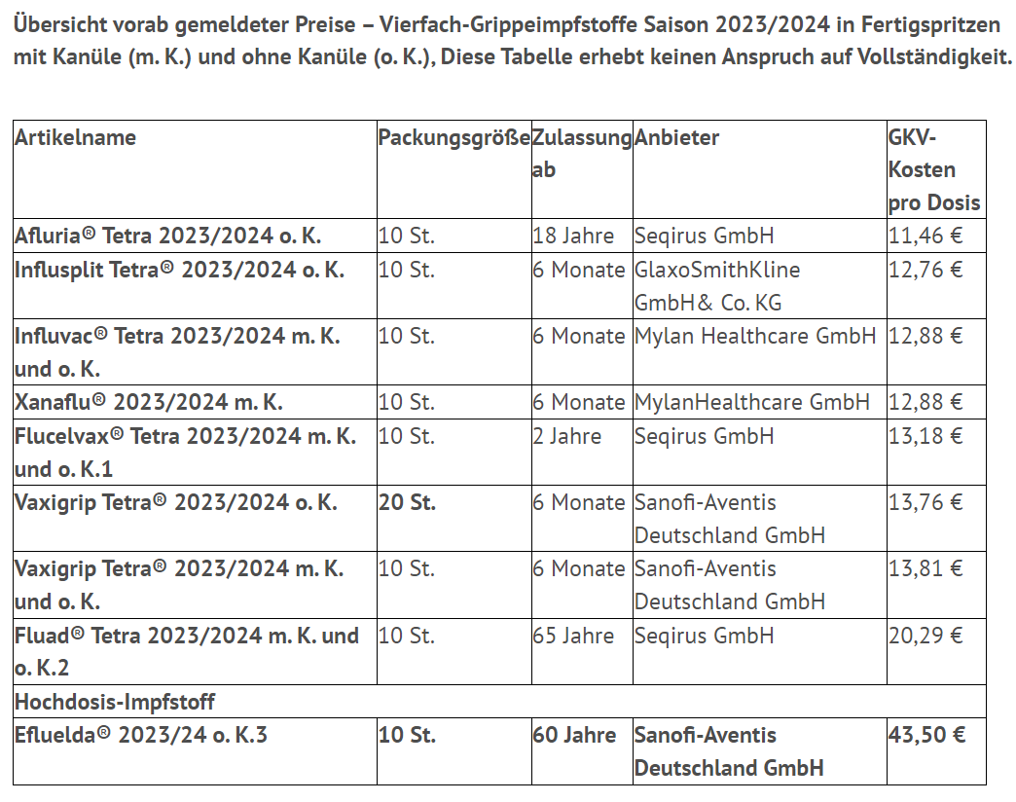
Eigenschaften und Kosten Grippe- Impfstoffe (KV Sachsen)
https://www.kvsachsen.de/fuer-praxen/aktuelle-informationen/kvs-mitteilungen/2023-02-bruecken-bauen/arztinformation-zur-grippeimpfstoffverordnung-2023-2024

Slide 31
Gleichzeitige Impfung Influenza und COVID-19
COVID-19-Impfungen und andere Totimpfstoffe (inaktivierte Impfstoffe) können gleichzeitig erfolgen.
Dies gilt insbesondere für die Influenzaimpfung
  Injektion jeweils an unterschiedlichen Gliedmaßen
  gleichzeitige Gabe COVID-19- und Influenza-Impfstoffe (inklusive Hochdosis-Impfstoffen) Impfreaktionen häufiger
  Immunantwort und Nebenwirkungsprofil entsprechen dem bei alleiniger Anwendung
RKI: Antworten auf häufig gestellte Fragen zur Schutzimpfung gegen Influenza, Stand 28.09.2023.

Slide 32
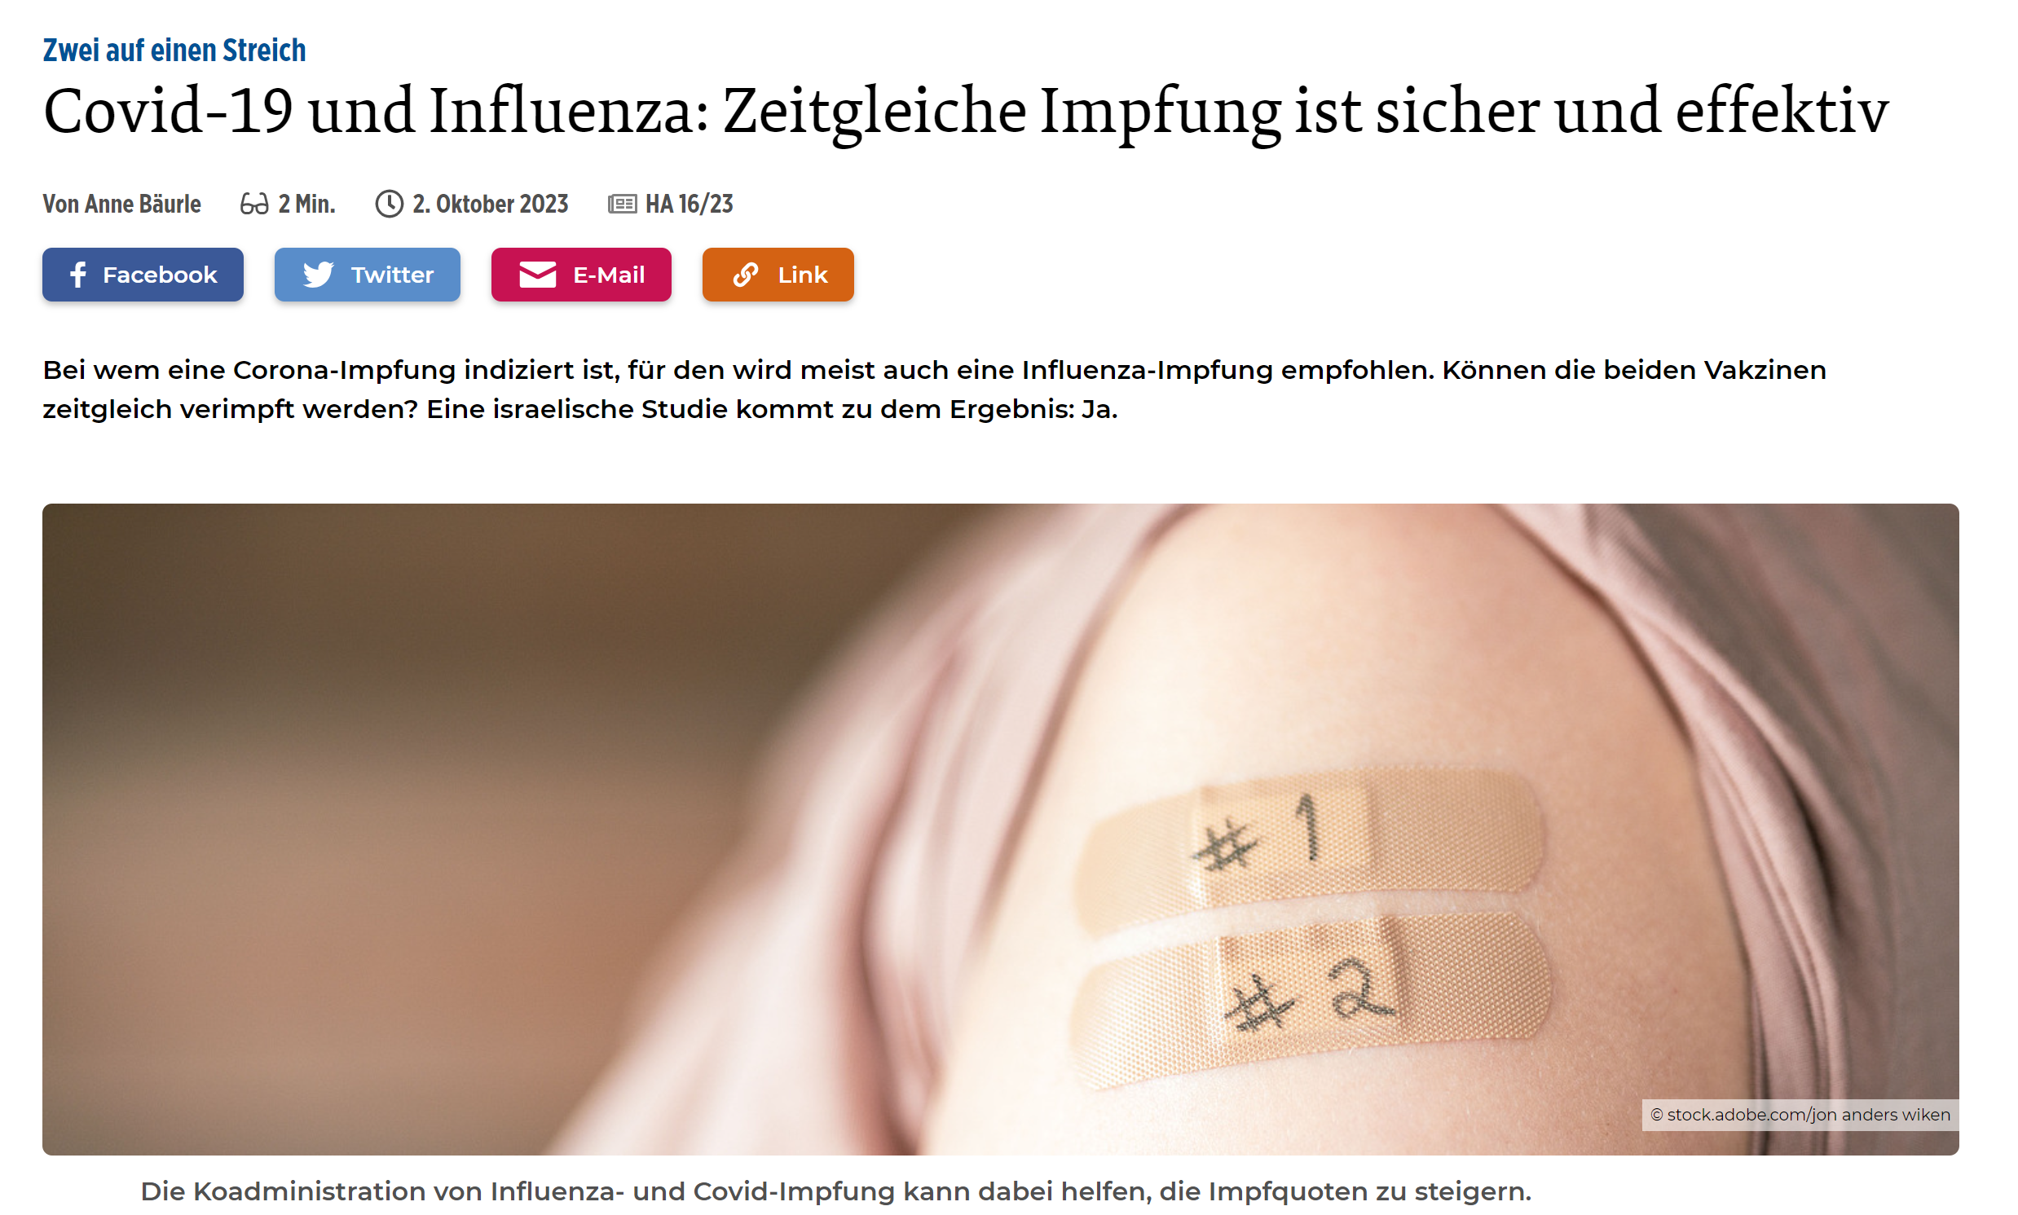
Gleichzeitige Impfung Influenza und COVID-19
COVID-19-Impfungen und andere Totimpfstoffe (inaktivierte Impfstoffe) können gleichzeitig erfolgen.
Dies gilt insbesondere für die Influenzaimpfung
  Injektion jeweils an unterschiedlichen Gliedmaßen
  gleichzeitige Gabe COVID-19- und Influenza-Impfstoffe (inklusive Hochdosis-Impfstoffen) Impfreaktionen häufiger
  Immunantwort und Nebenwirkungsprofil entsprechen dem bei alleiniger Anwendung
RKI: Antworten auf häufig gestellte Fragen zur Schutzimpfung gegen Influenza, Stand 28.09.2023.

Slide 33
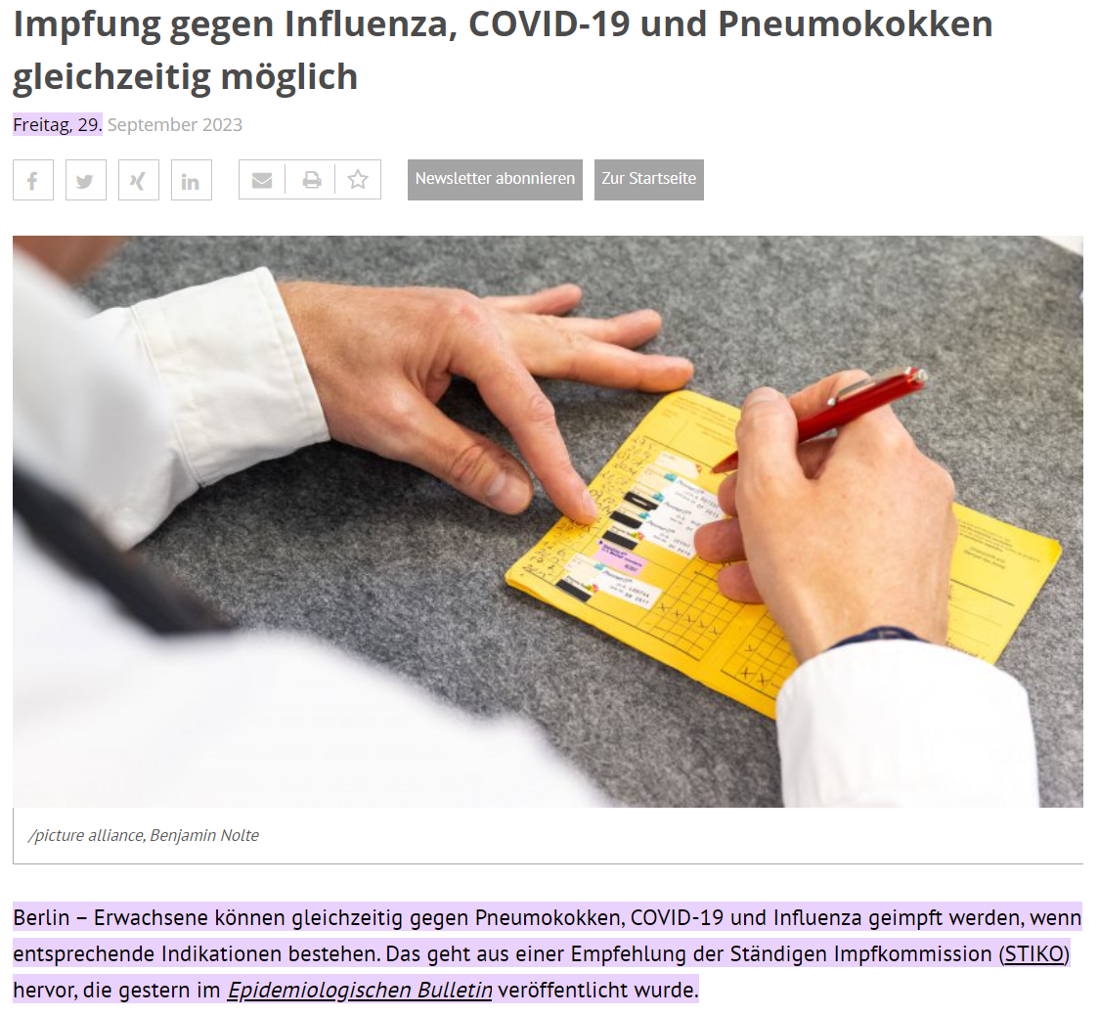
Gleichzeitige Impfung Influenza und COVID-19
COVID-19-Impfungen und andere Totimpfstoffe (inaktivierte Impfstoffe) können gleichzeitig erfolgen.
Dies gilt insbesondere für die Influenzaimpfung
  Injektion jeweils an unterschiedlichen Gliedmaßen
  gleichzeitige Gabe COVID-19- und Influenza-Impfstoffe (inklusive Hochdosis-Impfstoffen) Impfreaktionen häufiger
  Immunantwort und Nebenwirkungsprofil entsprechen dem bei alleiniger Anwendung
RKI: Antworten auf häufig gestellte Fragen zur Schutzimpfung gegen Influenza, Stand 28.09.2023.

Slide 34
Abschließende Fakten zu Influenza
hochansteckende, schwere Virusinfektion ¹
  (kurze) Inkubationszeit 1 bis 2 Tage.
  Übertragung über Tröpfcheninfektion (Husten /Niesen) und über Hände
Grippeschutzimpfung ist die wichtigste Präventionsmaßnahme¹
  Medikamente (Olsetamivir) sind kaum / wenig erfolgreich
Jährliche Anpassung Influenza-Impfstoff²
Impfoptimierung möglich³
  z.B. durch weiterentwickelte Impfstoffe (adjuvantiert, hochdosiert, zellkulturbasiert, (rekombinant))
1. RKI Ratgeber Influenza, 2. Impfen-info.de: Fragen und Antworten zur Grippeimpfung, 3. RKI EpiBull 1/2021.

Slide 35
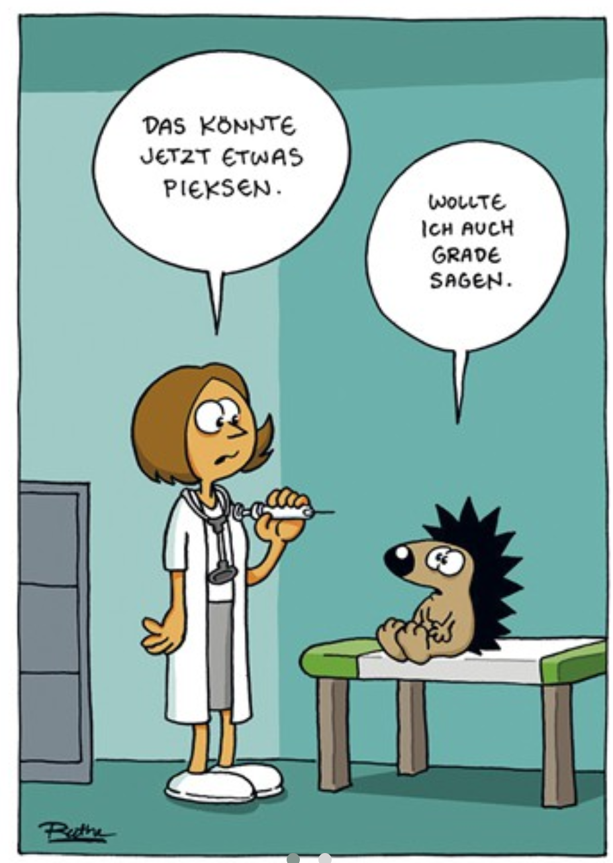


Slide 36
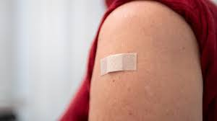

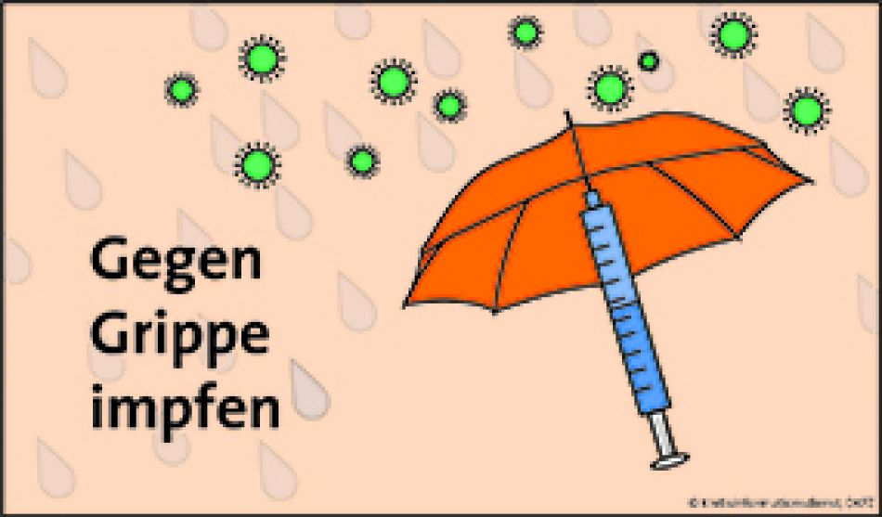

Slide 37
Back-up

Slide 38
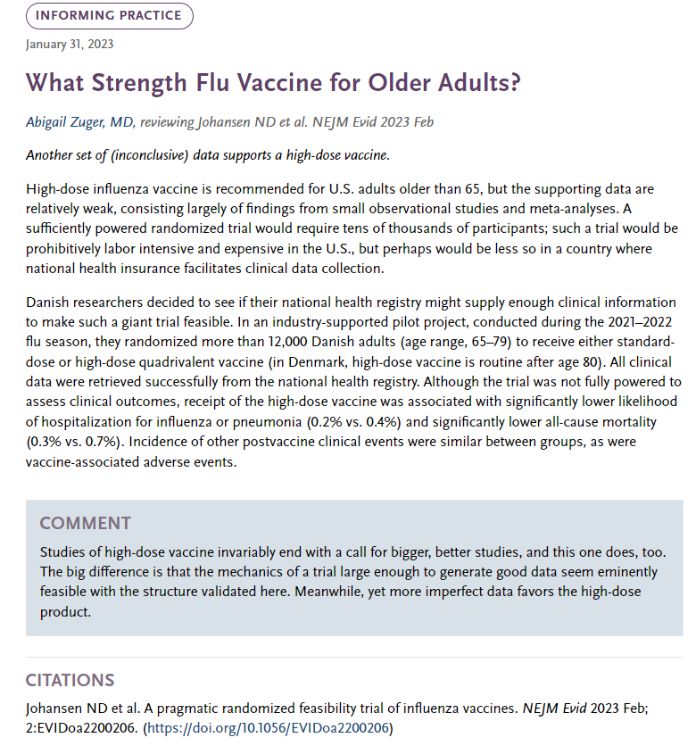
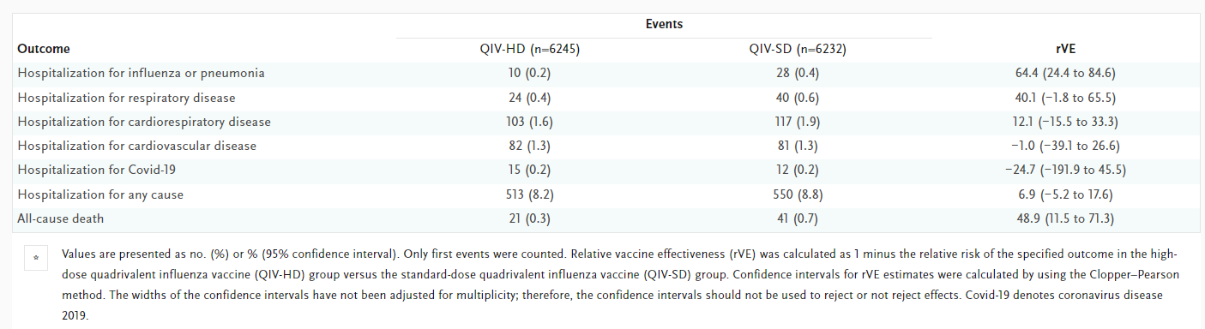

Slide 39
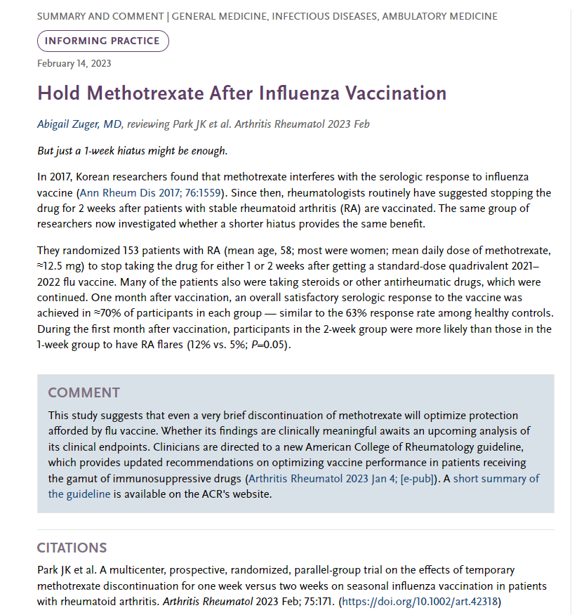
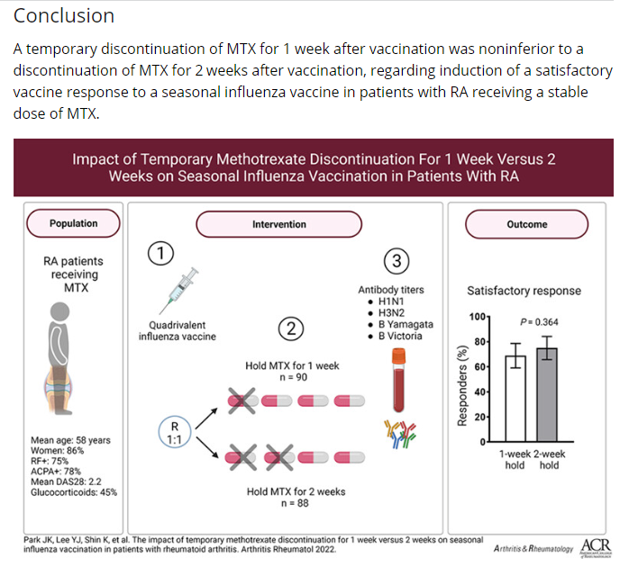
Arthritis Rheumatol 2023 Feb; 75:171. (https://doi.org/10.1002/art.42318. opens in new tab)

Slide 40
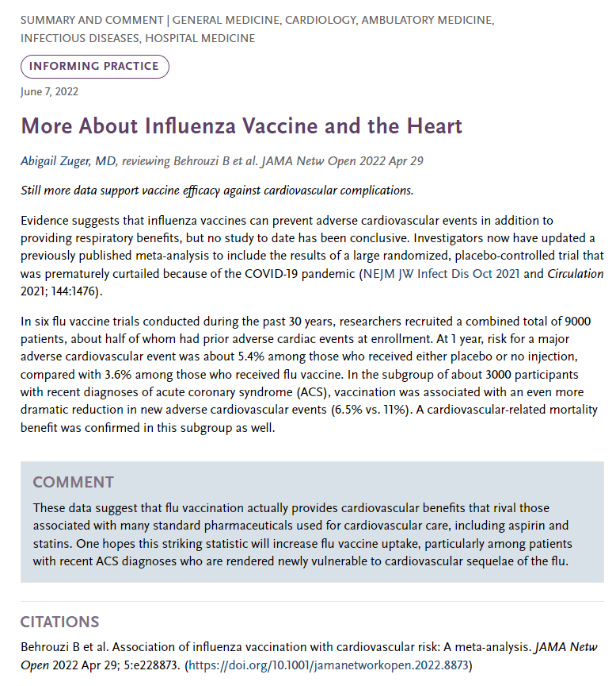
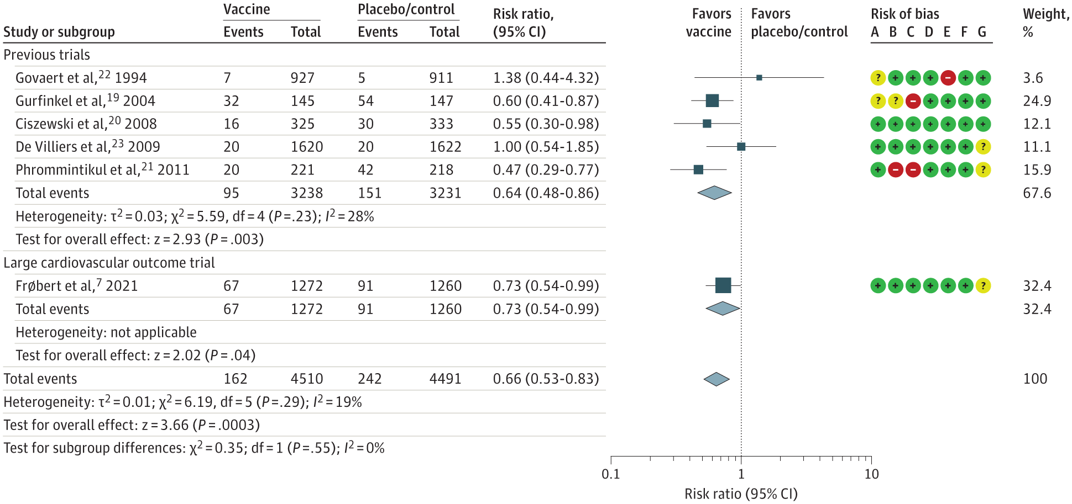
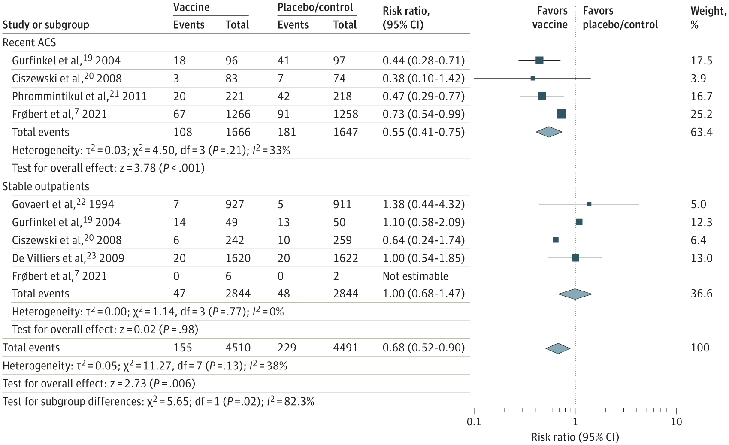
(https://doi.org/10.1001/jamanetworkopen.2022.8873. opens in new tab)
Notes:
Association of Influenza Vaccination With Cardiovascular Risk: A Meta-analysis
Major Adverse Cardiovascular Events for Influenza Vaccine vs Control When Comparing 2021 Large Cardiovascular Outcome Trial With Previous Meta-analysisSquare data markers represent risk ratios; horizontal lines, 95% CIs, with marker size reflecting the statistical weight of the study using random-effects meta-analysis. Diamond data markers represent each subgroup and overall risk ratio with 95% CIs for the outcome of interest. Evaluated using the random-effects Mantel-Haenszel test. Heterogeneity variance τ² calculated using the DerSimonian-Laird estimator. Risk of bias evaluated using standard Cochrane criteria: A, random sequence generation (selection bias); B, allocation concealment (selection bias); C, masking of participants and personnel (performance bias); D, masking of outcome assessment (detection bias); E, incomplete outcome data (attrition bias); F, selective reporting (reporting bias); G, other bias. Red indicates high risk of bias, yellow indicates unclear risk of bias, and green indicates low risk of bias.
Major Adverse Cardiovascular Events Comparing Influenza Vaccine vs Control Stratified by History of Recent Acute Coronary Syndrome (ACS)Square data markers represent risk ratios; horizontal lines, the 95% CIs with marker size reflecting the statistical weight of the study using random-effects meta-analysis. Diamond data markers represent each subgroup and overall risk ratio and 95% CIs for the outcome of interest. Evaluated using the random-effects Mantel-Haenszel test. Heterogeneity variance τ² calculated using the DerSimonian-Laird estimator.

Slide 41
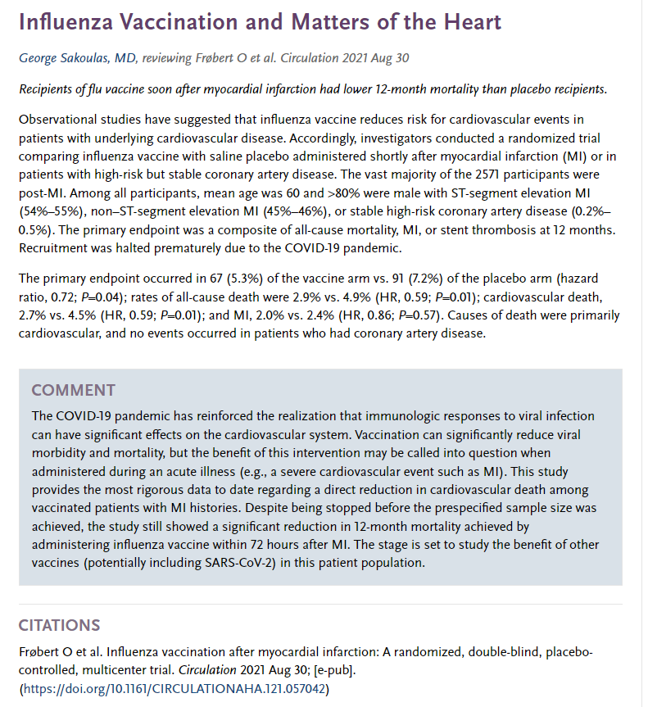
Circulation 2021 Aug 30; [e-pub]. (https://doi.org/10.1161/CIRCULATIONAHA.121.057042. opens in new tab)

Slide 42
Auswahl der Influenza-Referenzvirusstämme¹
Die Empfehlungen für die Zusammensetzung von Grippeimpfstoffen für die kommende Saison werden von den Direktoren der WHO-Kooperationszentren, Regulierungslaboratorien und anderen Experten erarbeitet
  Februar: Auswahl der künftigen saisonalen Grippeimpfstoffe für die nördliche Hemisphäre
  September: Auswahl der künftigen saisonalen Grippeimpfstoffe für die südliche Hemisphäre
Selektionskriterien für jeden der 4 Impfstämme:
  Zirkulation von verschiedenen Virusvarianten,
  Effektivität der vorherigen Impfstoffe gegen diese Varianten
  Ausmaß der Induktion einer Kreuzimmunität gegen andere Virusvarianten
Datensammlung durch Global Influenza Surveillance and Response System (GISRS) der WHO (144 nationalen Influenzazentren in >114 Ländern): Isolierung & Sequenzierung von Grippeviren aus Patientenproben
Quadrivalente Grippeimpfstoffe
4 Virus-Stämme seit 2018/19
A/H1N1, A/H3N2, B Victoria, B Yamagata
WHO – World Health Center, HA – Hämagglutinin, NA - Neuraminidase
1. Die Suche nach dem perfekten Grippeimpfstoff, Pharmazeutische Zeitung, 10.03.2023, https://www.pharmazeutische-zeitung.de/die-suche-nach-dem-perfekten-grippeimpfstoff-138983/ (März 2023)
Notes:
Bis zu Saison 2017/18 wurden noch trivalente Vakzine empfohlen: A/H1N1, A/H3N2 und je1 x B-Virus

Slide 43
STIKO – Grippeimpfstoffe für 60+
ab 60 Jahre ausschließlich Hochdosis-Impfstoff (Efluelda) empfohlen¹ und von den gesetzlichen Krankenkassen erstattet
  vierfache Antigenmenge von Standard-Vakzinen enthält (4 x 60 µg statt 4 x 15 µg).
  STIKO attestiert der Hochdosis-Vakzine eine „geringfügige, aber signifikante“ Überlegenheit“³
  Monopolstellung darf nur bei Lieferengpässen zu Gunsten einer der anderen inaktivierten quadrivalenten Parenteralvakzinen durchbrochen werden³
Hochdosis vs. standarddosierte Grippeimpfstoffe: vermehrt lokale Nebenwirkungen möglich³
Adjuvantierte Vakzine werden von der STIKO nicht gesondert empfohlen
1. STIKO. Empfehlungen der Ständigen Impfkommission beim Robert Koch-Institut 2023, EpidBull. 4/2023. 2. EpiBull 1/201. 3. RKI: Hochdosis-Impfstoff (Stand: 18.9.2023).

Slide 44
Influenza-Impfung: Mögliche Impfreaktionen^{1,2}
IdR gut verträglich
Häufige Nebenwirkungen:
  Rötung, Schwellung und Schmerzen an der Einstichstelle
  vorübergehendes Krankheitsgefühl mit beispielsweise Fieber, Appetitlosigkeit und Kopf- und Muskelschmerzen
  leichte Impfreaktionen klingen nach 1 bis 2 Tagen ab.
Hochdosis-Impfstoff: vermehrt lokale Nebenwirkungen möglich²
Bitte auch jeweilige Fachinformation beachten
1. https://www.nali-impfen.de/impfempfehlungen/impfungen-a-z/influenza-impfung/, 2. RKI: Hochdosis-Impfstoff (Stand: 18.9.2023).

Slide 45
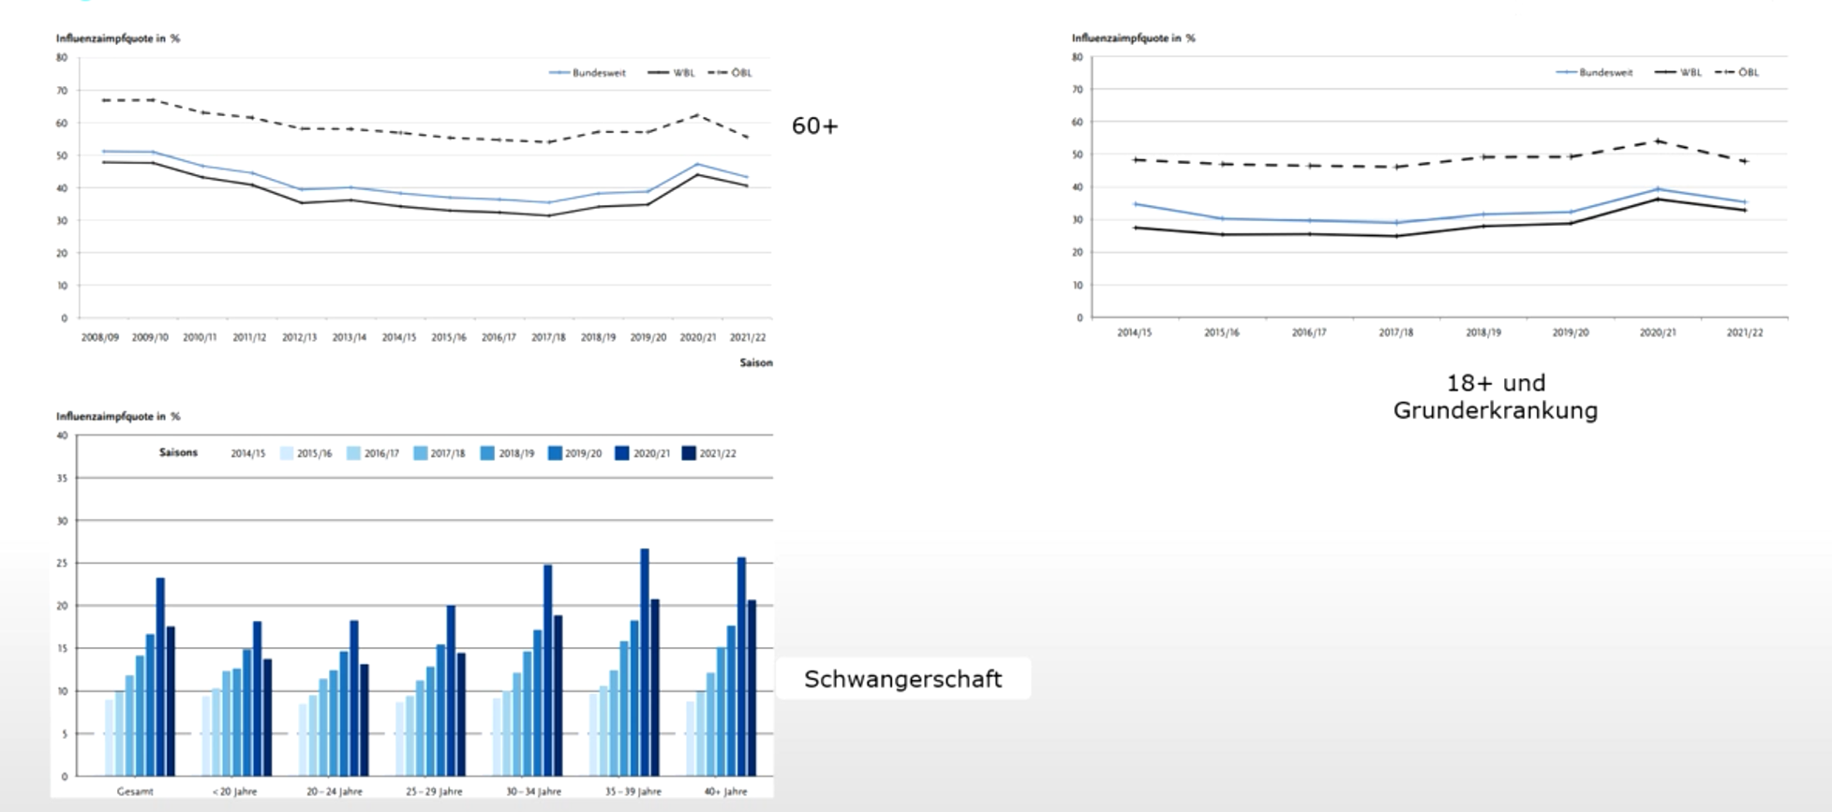
Durchimpfungsraten 2021 / 22

Slide 46
Überblick der weiterentwickelten Grippeimpfstoffe^{*, #, 1}
Adjuvantiert
Hochdosis
Zellkulturbasiert
Rekombinant
*Vgl. Protokoll zur 96. Sitzung vom 17. Juni 2020. https://www.rki.de/DE/Content/Kommissionen/STIKO/ Protokolle/protokolle_node.html Im Protokoll zur Sitzung bezeichnet die STIKO den MF-59-adjuvantierten Impfstoff, Hoch-Dosis-Impfstoff, rekombinanten Impfstoff und zellbasierten Impfstoff als „weiterentwickelte Impfstoffe“.
# aktualisierter Stand Juni 2023
Vereinfachte Darstellung auf Basis von: Epidemiologisches Bulletin 1/2021. Unter: https://www.rki.de/DE/Content/Infekt/EpidBull/Archiv/2021/Ausgaben/01_21.pdf?__blob=publicationFile. Zugriff: Juni 2023
Notes:
Der rekombinante Impfstoff ist in der EU zugelassen, aber in Deutschland noch nicht verfügbar
Bei dem rekombinanten Impfstoff wird nur das Hämagglutinin (HA) Protein der jeweiligen Virusstämme rekombinant in einer Insektenzellkultur hergestellt.

Slide 47
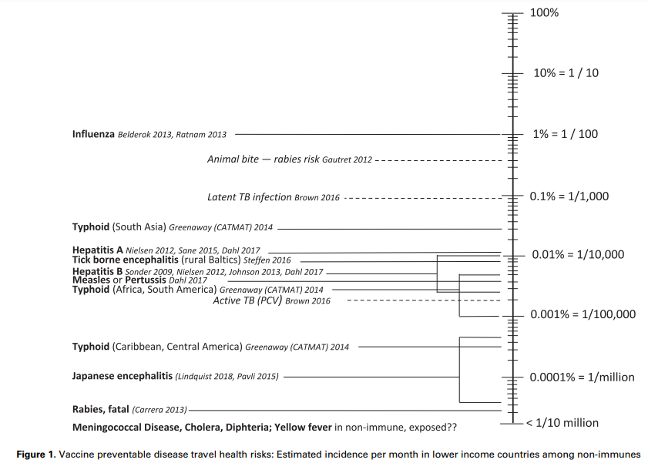
Influenza: häufigste impfpräventable Reisekrankheit¹
Robert Steffen, Travel vaccine preventable diseases—updated logarithmic scale with monthly incidence rates, Journal of Travel Medicine, Volume 25, Issue 1, 2018, tay046, https://doi.org/10.1093/jtm/tay046

Slide 48
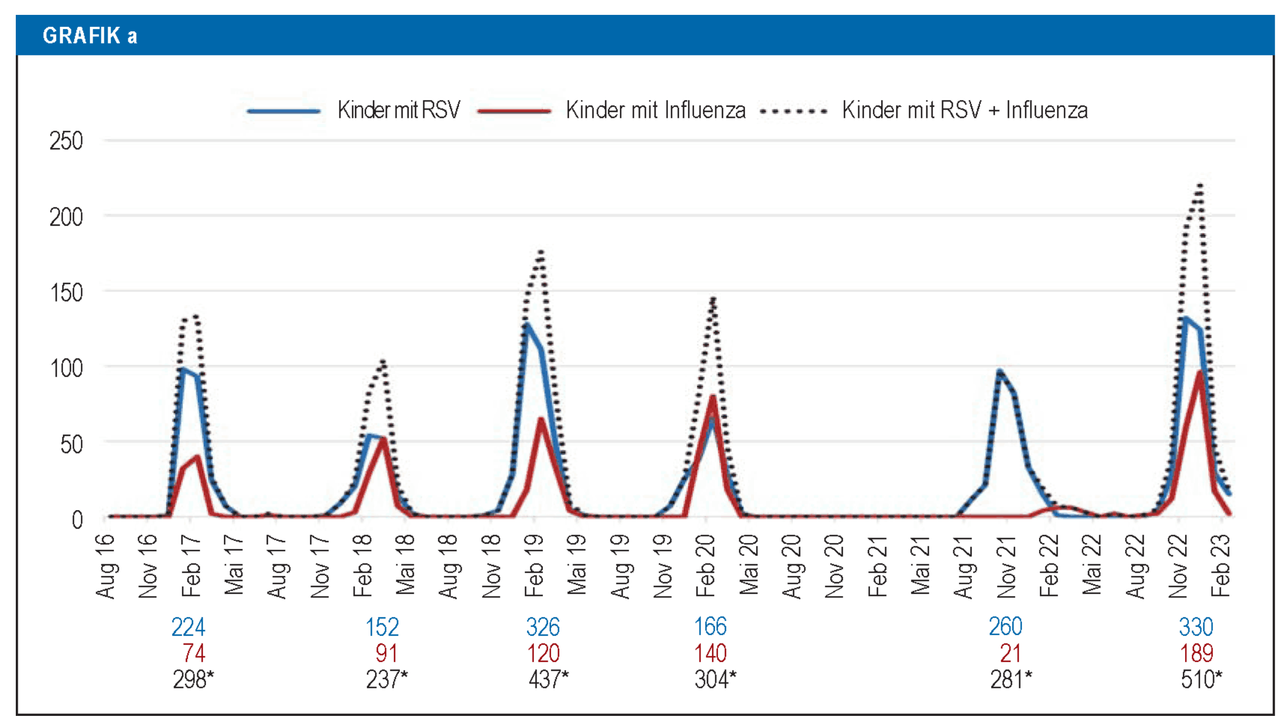
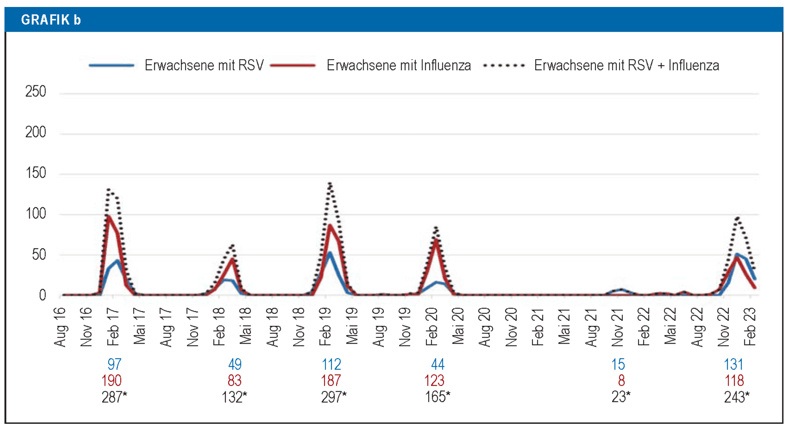
Häufigkeit von RSV- und Influenza-bedingten Hospitalisierungen bei Kindern und Erwachsenen¹
In Saisonalität und Symptomatik ähneln RSV-Infektionen der Influenza¹.
Kinder (n= 2076)
Erwachsene (n= 1147)
Einschluss: hospitalisierte Patienten mit RSV/Influenza-typischer Symptomatik zwischen 2016 und 2023; Klinik St. Hedwig & Krankenhaus der Barmherzigen Brüder Regensburg²
1. RKI Ratgeber: Respiratorische Synzytial-Virus-Infektionen (RSV). 2. Dtsch Arztebl Int 2023; 120: 534-5; DOI: 10.3238/arztebl.m2023.0111

Slide 49
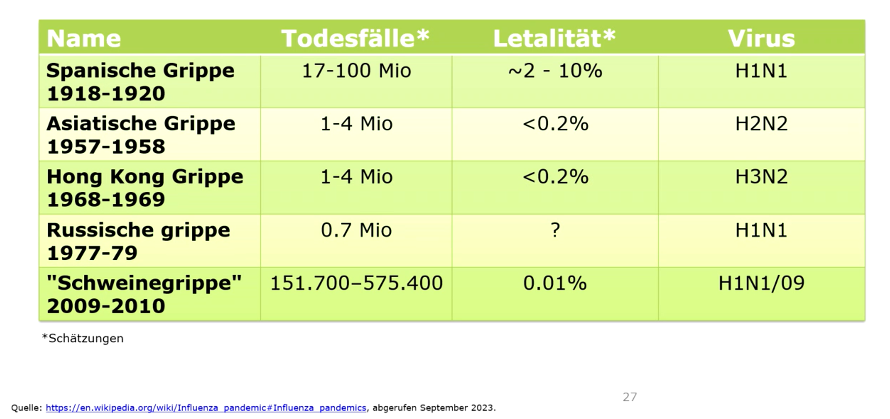
Influenza Pandemien

Slide 50
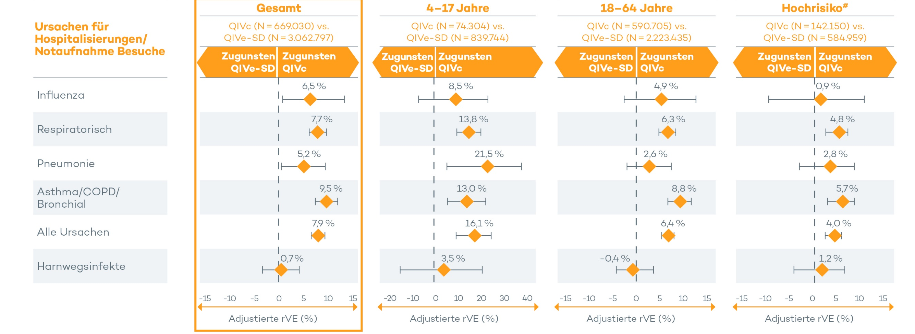
Effektivität zellkulturbasiert (QIVc) vs. eibasierten (QIVe) Influenza-Impfstoffs 2018/19 Personen 4-64 Jahre, inklusive Hochrisiko#
#Hochrisiko = Personen mit hohem Risiko für Influenza-Komplikationen†.
1: Krishnarajah et al. Vaccines (Basel). 2021 Jan 23;9(2):80.
RWE- Real-World Evidenz; QIVc – zellbasiertes quadrivalentes Influenza-Vakzin; QIVe – eibasiertes quadrivalentes Influenza-Vakzin; rVE – relative Impfeffektivität; KI – Konfidenzintervall; ER – Emergency Room/Notaufnahme
† Ähnlich wie zuvor veröffentlichte Studien wurden Hochrisikopersonen auf der Grundlage einer oder mehrerer Angaben mit einer Diagnose, einem Verfahrens oder einem Arzneimittelkode für klinische Risikogruppen, bei denen eine Grippeimpfung angezeigt ist. Zu diesen klinischen Risikogruppen gehörten Personen mit Asplenie oder Funktionsstörungen der Milz, Diabetes, chronischen Nierenerkrankungen, chronischen Herzerkrankungen, chronischen Leberfunktionsstörungen, chronischen neurologischen Störungen, chronischen Atemwegserkrankungen, Immunsuppression, krankhafter Fettleibigkeit und Schwangerschaft. Zur Definition der klinischen Hochrisikogruppen wurden internationale Leitlinien sowie relevante veröffentlichte Studien herangezogen.
Limitationen: Die in Studie verwendeten Methoden des Kohortenabgleichs wie Inverse probability of treatment weighting (IPTW) und Propensity score matching (PSM) sind nicht unbedingt geeignet, Ungleichgewichte bei potenziellen nicht gemessenen Störfaktoren auszugleichen. Die administrativen Daten enthalten keine klinischen Einzelheiten, da sie in erster Linie zu Zahlungszwecken erhoben werden. Daher besteht die Möglichkeit einer Fehlkodierung oder Fehlklassifizierung. ICD-9- und ICD-10-Codes für laborbestätigte Influenza könnten zu einer Fehlklassifizierung der Ergebnisse führen. Die kontinuierliche Datenerfassung kann dazu führen, eine relativ ungesunde Population einzuschließen; dies sollte jedoch keinen Einfluss auf die Ergebnisse der Studie haben, da die Auswirkungen in allen Studienkohorten ähnlich sind. Diese Ergebnisse sind möglicherweise nicht auf die Population der Nichtversicherten, Medicare- oder Medicaid-Versicherten verallgemeinerbar, da die Stichprobe der Studie größtenteils aus Personen bestand, die privat oder selbst versichert waren.

Slide 51
Die Krankheitslast der Influenza-Erkrankung geht über Atemwegserkrankungen hinaus¹
Gestörte Glukosetoleranz
Diabetische Ketoazidose
Influenza
Diabetische Komplikationen
Kardiovaskuläre Komplikationen
Renale Komplikationen
Neurologische Komplikationen
Dekonditionierung
Respiratorische Komplikationen
Pneumonie
Akuter Myokardinfarkt
Schlaganfall
Asthma/COPD Exazerbation
Venöse Thromboembolie
verminderte Lungenfunktion/ Anfälligkeit für Infektionen
unkontrollierte Blutzuckerwerte
Inflammation/ Koagulation
Herzversagen
Myokarditis
Beeinträchtigung der Aktivitäten des täglichen Lebens
Dehydrierung/ Elektrolyt-Ungleichgewichte
Akute Nierenschädigung
Gewichtsverlust
Anfall
Enzephalopathie
Nachgebildet aus Macias et al., 2020. COPD – chronisch obstruktive Lungenerkrankung.
1. Macias et al. 2020. Vaccine;39:A6-A14.
Guillain-Barré Syndrom
51

Slide 52
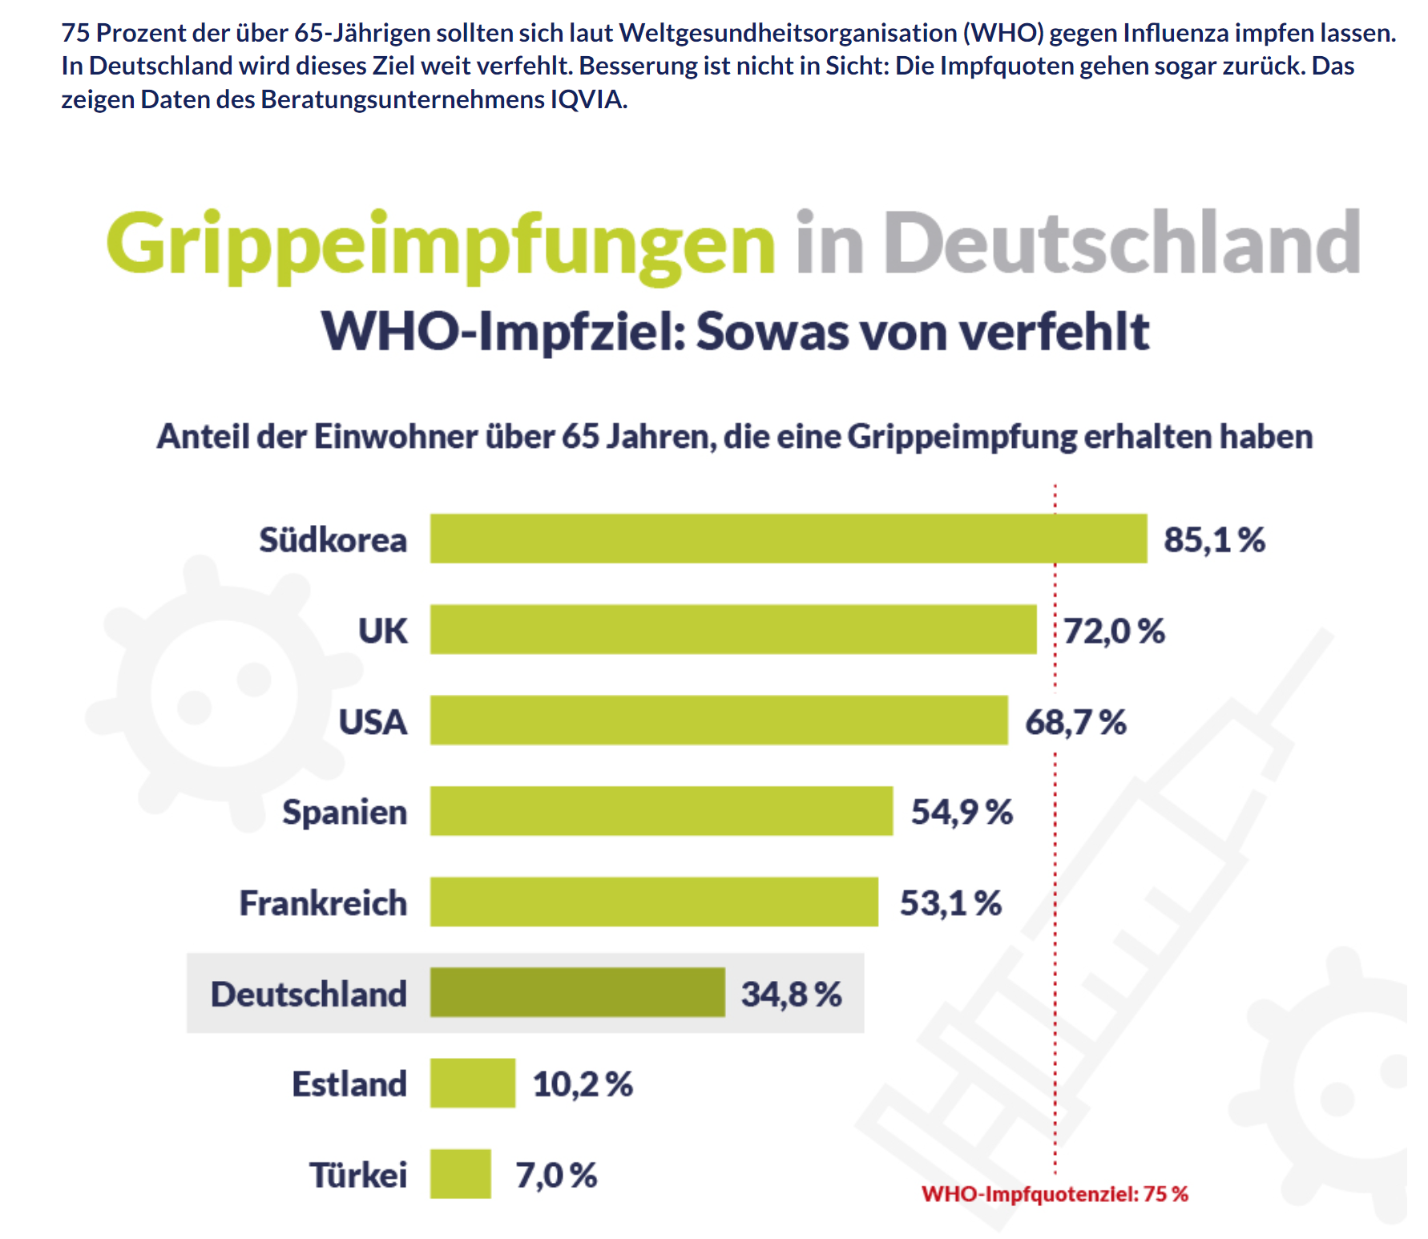
https://pharma-fakten.de/grafiken/grippe-deutschland-verfehlt-impfziel/

Slide 53
Weiterentwickelte Grippeimpfstoffe
STIKO:
„Über verschiedene Ansätze wird versucht, eine bessere Wirksamkeit der Influenza-Impfstoffe zu erzielen.“ […]
Zusammenfassend versuchen die weiterentwickelten Influenza-Impfstoffe über
eine stärkere Aktivierung von humoraler und zellulärer Immunität
oder/und
eine konstantere Antigenität die teilweise geringe Wirksamkeit der Influenza-Impfstoffe zu verbessern.
STIKO – ständige Impfkommission
1. Robert Koch Institut. Epidemiologisches Bulletin Nr. 01 2021.

Slide 54
Influenza-Impfempfehlung
Personen älter als 60 Jahre
→ inaktivierter, quadrivalenter Hochdosis-Impfstoff (Totimpfstoff).
    erhöhte Antigenmenge soll bei dieser Personengruppe eine verbesserte Immunantwort bewirken und somit Influenza-Fälle und schwere Verläufe verhindern.
< 60 Jahre:
→ inaktivierter, quadrivalenter Impfstoffs (Totimpfstoff)
https://www.nali-impfen.de/impfempfehlungen/impfungen-a-z/influenza-impfung/, abgerufen November 2023.

Slide 55
Influenza-Symptome und mögliche Komplikationen¹⁻³
Oft plötzlicher Erkrankungsbeginn
Fieber, Kopf- und Gliederschmerzen
  Halsweh und Reizhusten (2-3 Wochen)
Verlauf:
  unkomplizierte Grippe: Besserung in 5 bis 7 Tagen
    länger anhaltende Schwäche typisch (besonders bei älteren Patienten)
    Faustregel:
    1/3 mit den genannten Symptomen
    1/3 mildere Symptomatik (wie bei Erkältungskrankheiten)
    1/3 gar keine Symptome.
1. RKI Ratgeber Influenza, 2. infektionsschutz.de: GRIPPE (INFLUENZA), 3. https://www.nali-impfen.de/impfempfehlungen/impfungen-a-z/influenza-impfung/, abgerufen November 2023.

Slide 56
Geprüfte Sicherheit des zellkulturbasierten Grippeimpfstoffs bei Schwangeren
über 3 US-Saisons (2017-2020): Schwangerschafts-Expositions-Register
665 schwangere Frauen, Alter ≥18-<46 Jahre
Ergebnisse:
>99% der Schwangerschaften führten zu einer Lebendgeburt
Bei allen unerwünschten Schwangerschaftsendpunkten war die in der Studienpopulation beobachtete Prävalenz konsistent mit den gemeldeten Daten für die allgemeine US-Bevölkerung oder lag darunter
Die Studiendaten lassen keine Sicherheitsbedenken für QIVc bei schwangeren Frauen erkennen
Endpunkte | Anteil (%) Patienten (95%-KI)
Lebendgeburt | 99,1 (98,0; 99,7)
Totgeburt | 0,0 (0,0; 0,6)
Spontaner Schwangerschaftsabbruch | 1,9 (0,5; 4,8)
Gewollter Schwangerschaftsabbruch | 0,5 (0,0; 2,6)
Ereignisse von Interesse | % Neugeborene | US-Prävalenz
Frühgeburt | 9,2 | 10,2³
Niedriges Geburtsgewicht | 5,8 | 8,3⁴
Schwere kongenitale Fehlbildungen | 1,9 | 2,8²
KI – Konfidenzintervall; QIVc – zellbasiertes quadrivalentes Influenza-Vakzin; US – Vereinigte Staaten von Amerika.
1. Albano et al. IDSOG. Virtual Poster. 2. Robinson et al. Vaccines 2022;10:1600. 3. Martin et al. NCHS Data Brief 2020;346:1-8. 4. Martin et al. Natl Vital Stat Rep. 2019;68(13):1–47.
Limitationen: Deskriptive Studie, die nur zur Identifizierung von Sicherheitssignalen entwickelt wurde. Es wurden nur Teilnehmer aus einem einzigen Land, einem einzigen Zentrum rekrutiert. Die Einschreibung im ersten Trimester war häufig (ca. 30 %), was per se mit einer höheren Rate an Spontanaborten und anderen Schwangerschaftskomplikationen verbunden ist, im Vergleich zu späteren Schwangerschaftswochen. Personen, die nicht nachverfolgt wurden, waren mit größerer Wahrscheinlichkeit früher exponiert.
Notes:
Diese in den USA durchgeführte prospektive Beobachtungskohortenstudie wurde als Register für die Exposition während der Schwangerschaft in Übereinstimmung mit den Leitlinien der US-amerikanischen Food and Drug Administration (FDA) konzipiert und durchgeführt, um eine Verpflichtung gegenüber der FDA nach der Markteinführung zu erfüllen.
Von der primären Analysepopulation wurden 31,7 % vor der 20. Schwangerschaftswoche eingeschlossen; 26,8 % erhielten QIVc während des ersten Trimesters, 41,7 % während des zweiten Trimesters und 31,6 % während des dritten Trimesters
In die Studie wurden sowohl Hochrisikoschwangerschaften als auch Schwangerschaften mit geringem Risiko aufgenommen.
Follow-up-Daten wurden am Ende des zweiten Trimesters und/oder zum Zeitpunkt des Schwangerschaftsausgangs erhoben

Slide 57














Influenza: Risikofaktoren für einen schweren Krankheitsverlauf¹⁻³
 | Chronische respiratorische Erkrankung |  | Erwachsene ≥60 bzw. 65 Jahre
 | Chronische Herz-Kreislauferkrankung |  | Kinder ≥6 Monate mit chronischer Grunderkrankung
 | Diabetes und Niereninsuffizienz |  | Schwangerschaft
 | Chronische neurologische Erkrankung |  | Fettleibigkeit (BMI ≥40)
 | Chronische Lebererkrankung |  | Krankheits- oder behandlungsbedingte Immunsuppression
 | Chronische Nierenerkrankung |  | Betreuende von Risikopersonen
 | Asplenie oder Dysfunktion der Milz |  | Mitarbeiter des Gesundheits- und Sozialwesens in direktem Kontakt mit Patienten/Klienten
BMI – Body Mass Index
1. GOV.UK. Green Book. Chapter 19: Influenza. Available at: https://assets.publishing.service.gov.uk/government/uploads/system/uploads/attachment_data/file/1107978/Influenza-green-book-chapter19-16September22.pdf (zuletzt abgerufen September 2023) 2. CDC. Influenza (flu). People at higher risk of flu complications. Available at: https://www.cdc.gov/flu/highrisk/index.htm (zuletzt abgerufen September 2023). 3. STIKO. Empfehlungen der Ständigen Impfkommission beim Robert Koch-Institut 2023, EpidBull. 4/2023..

